Slide 1

Cos’è la PEC ed a cosa può essere utile per il cittadino?

Slide 2
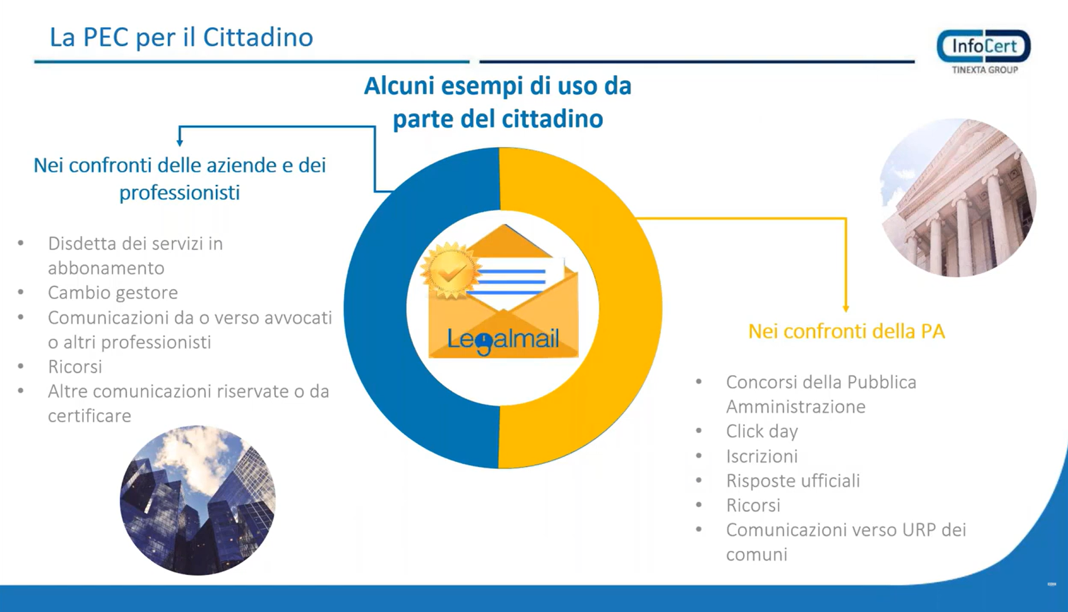


Slide 3
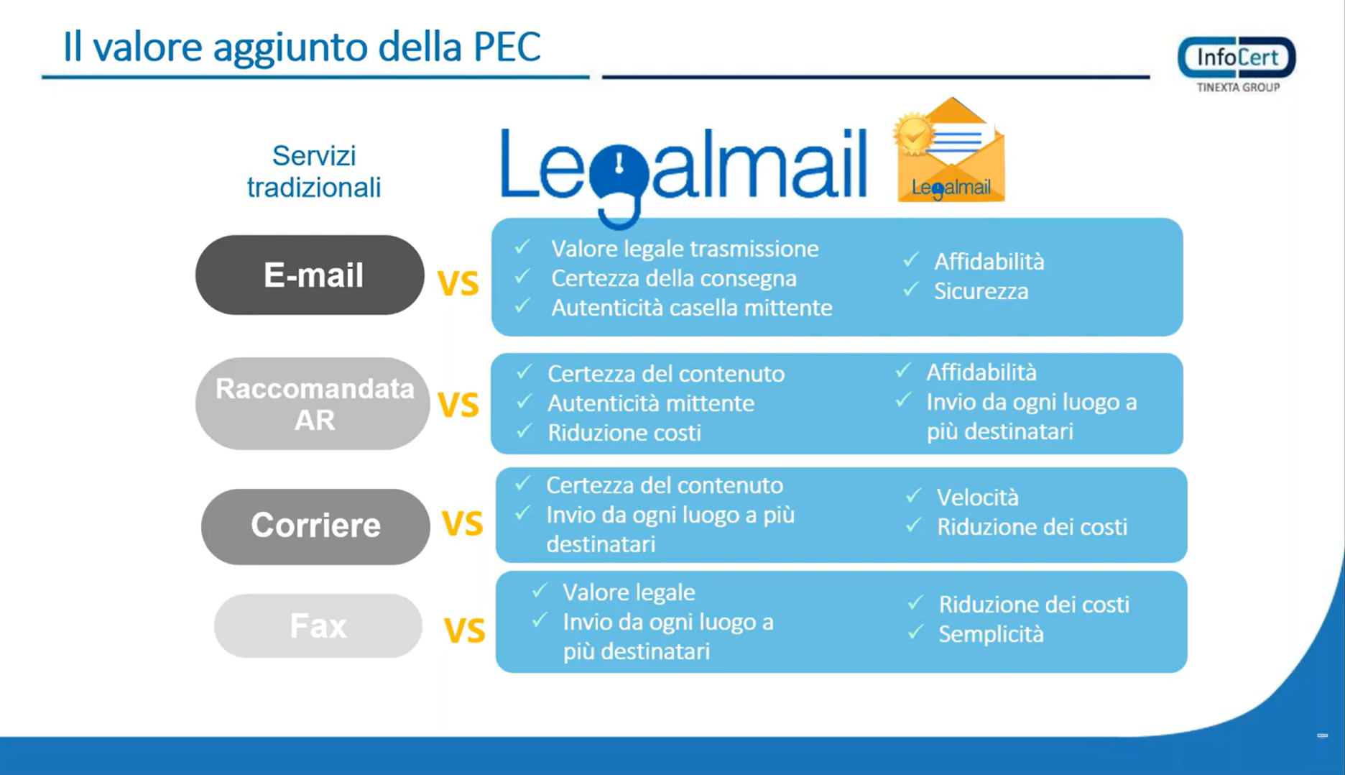


Slide 4
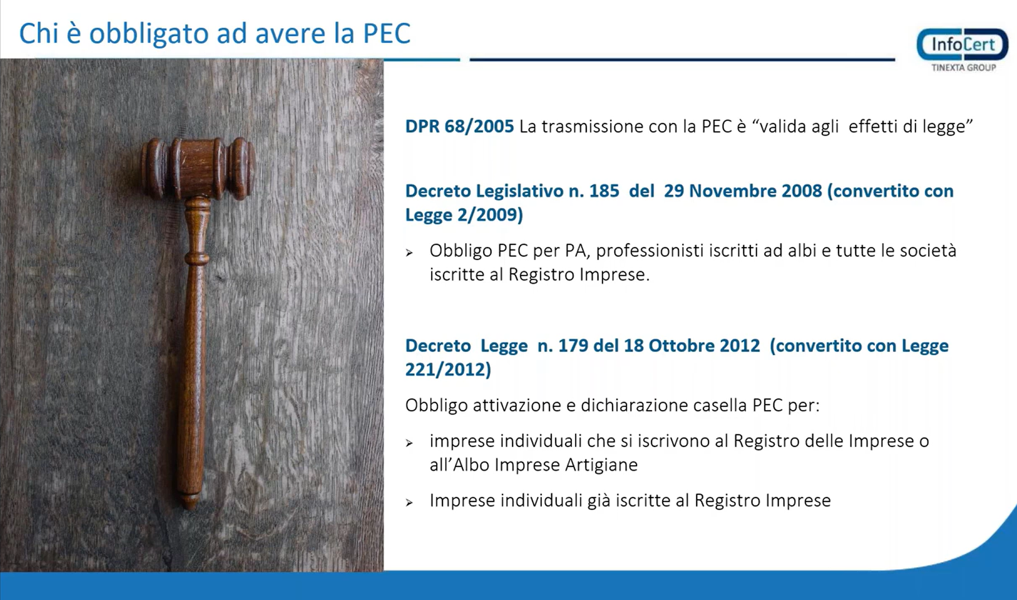
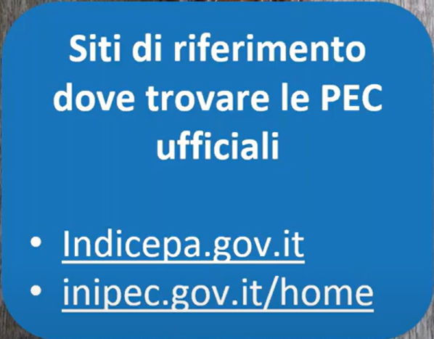

Slide 5
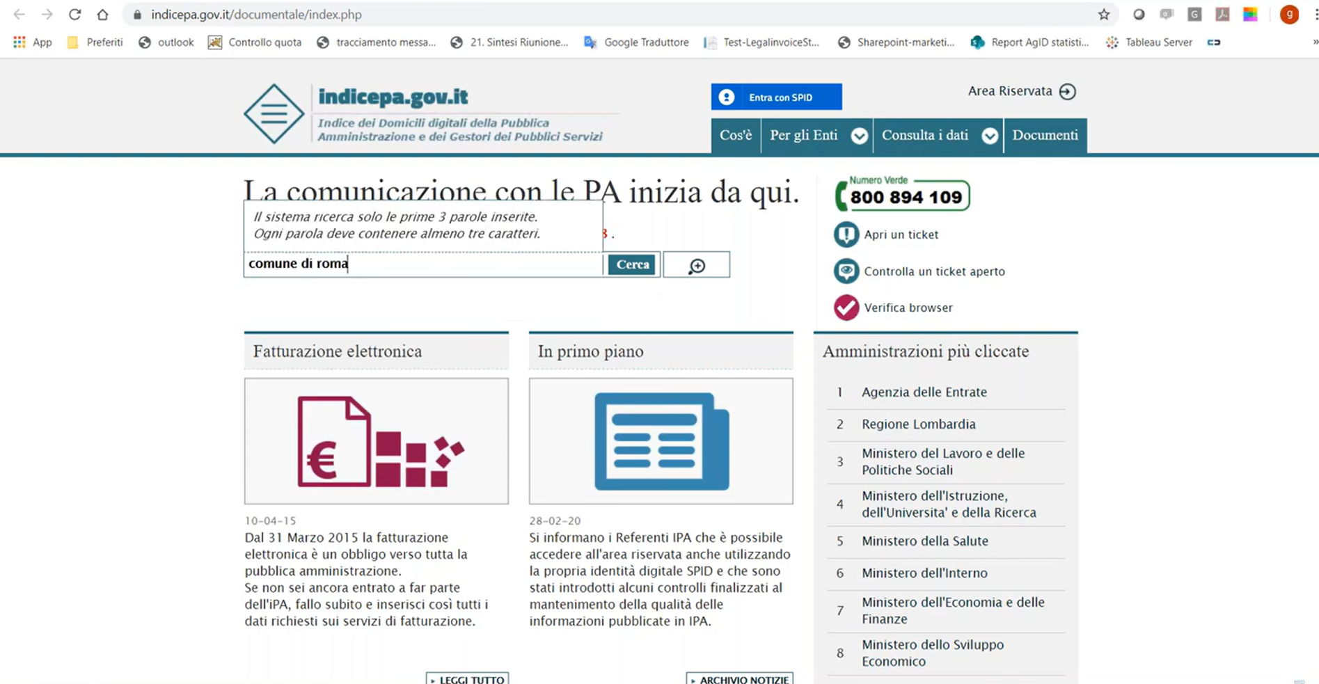

Slide 6
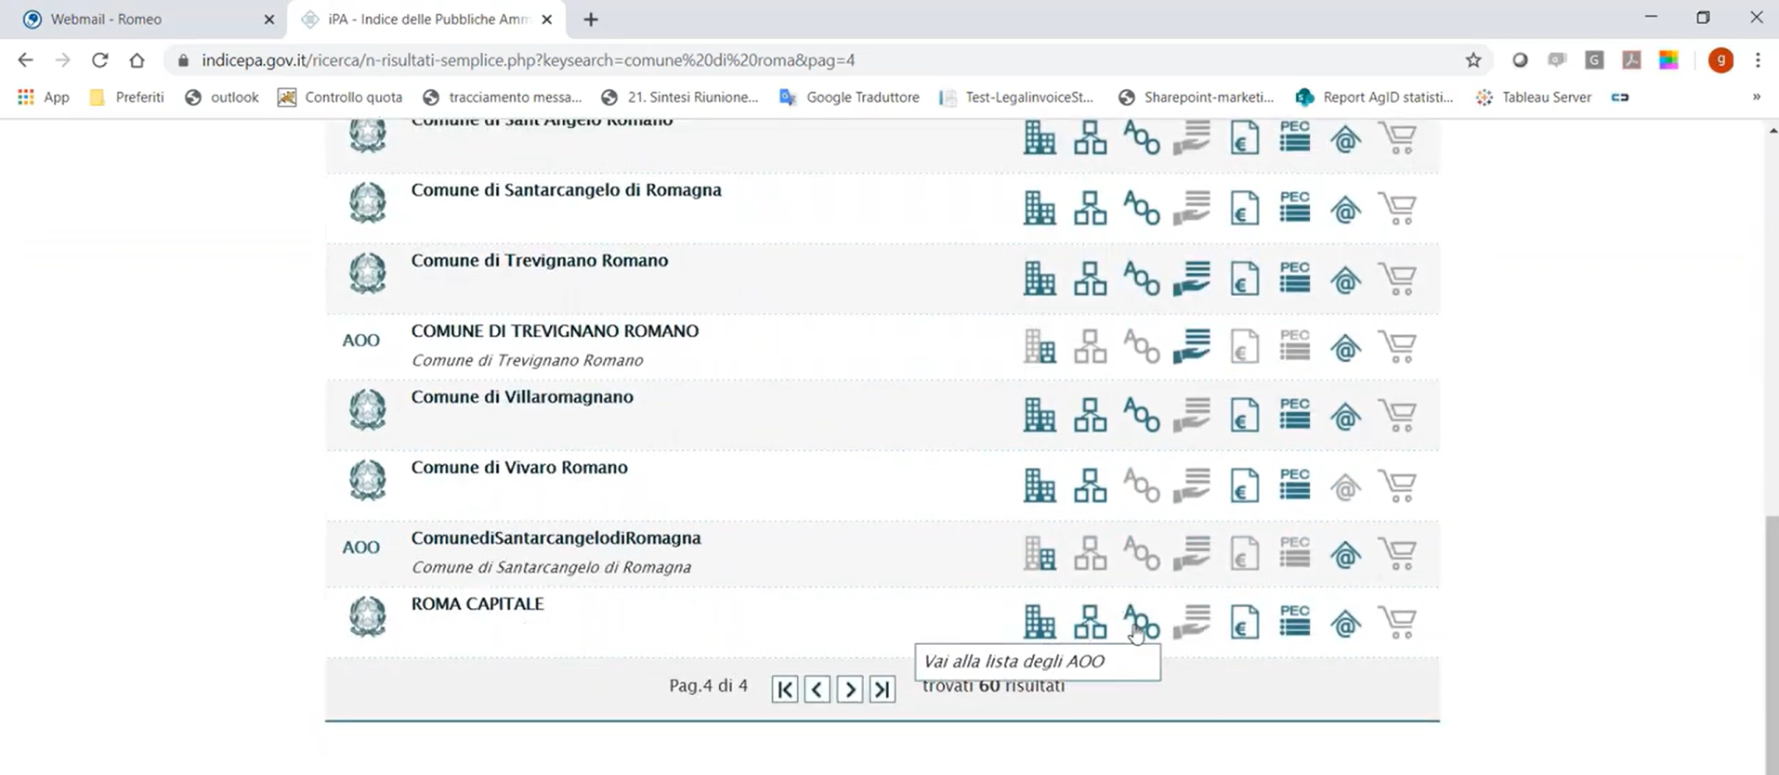

Slide 7
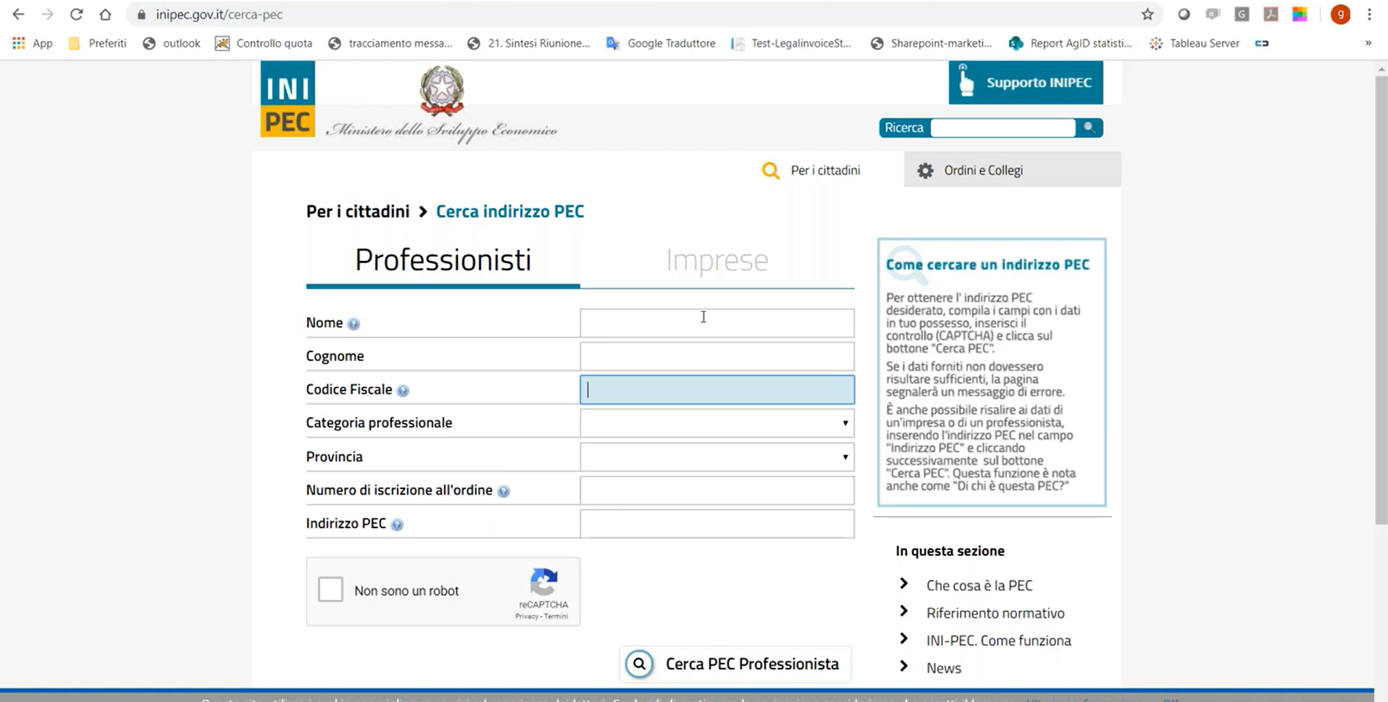

Slide 8
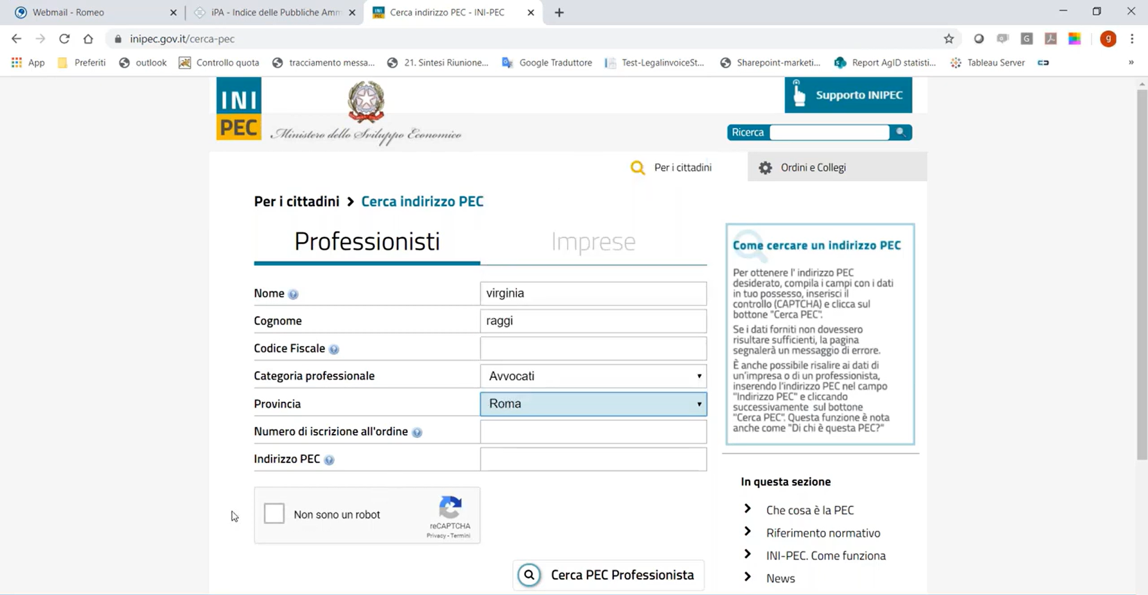

Slide 9
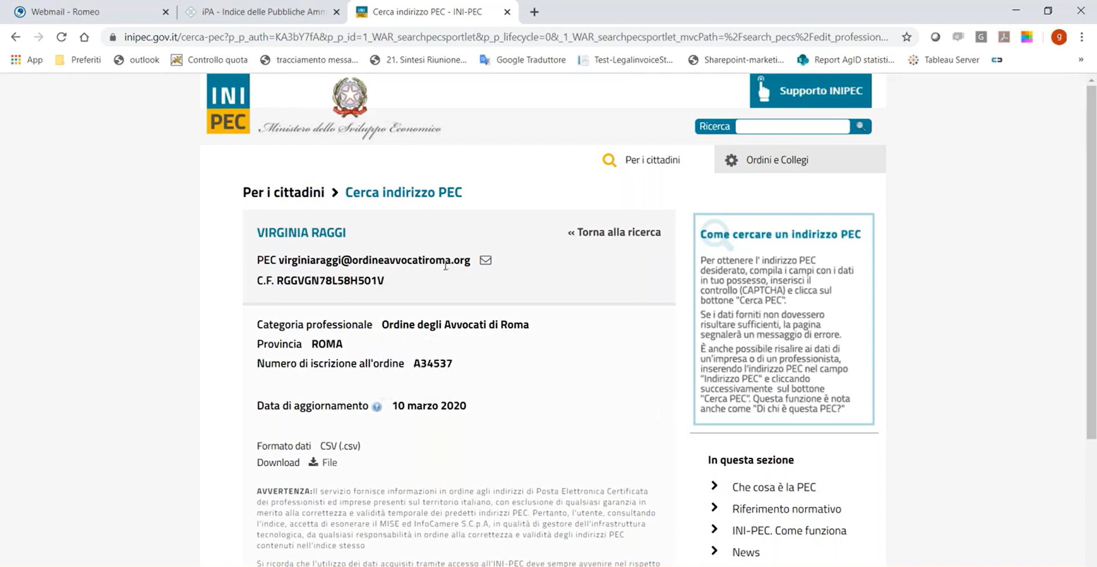

Slide 10

Domicilio digitale
Il domicilio digitale è un indirizzo di posta elettronica certificata (PEC) che sostituisce il proprio recapito fisico per l’invio delle comunicazioni con valore legale da parte della Pubblica Amministrazione, come atti, notifiche e avvisi. Le comunicazioni tra la Pubblica Amministrazione e cittadini attraverso il domicilio digitale hanno valore legale di notifica. Il domicilio digitale, quindi, può sostituire una raccomandata A/R, con un notevole risparmio di tempo e costi.

Slide 11
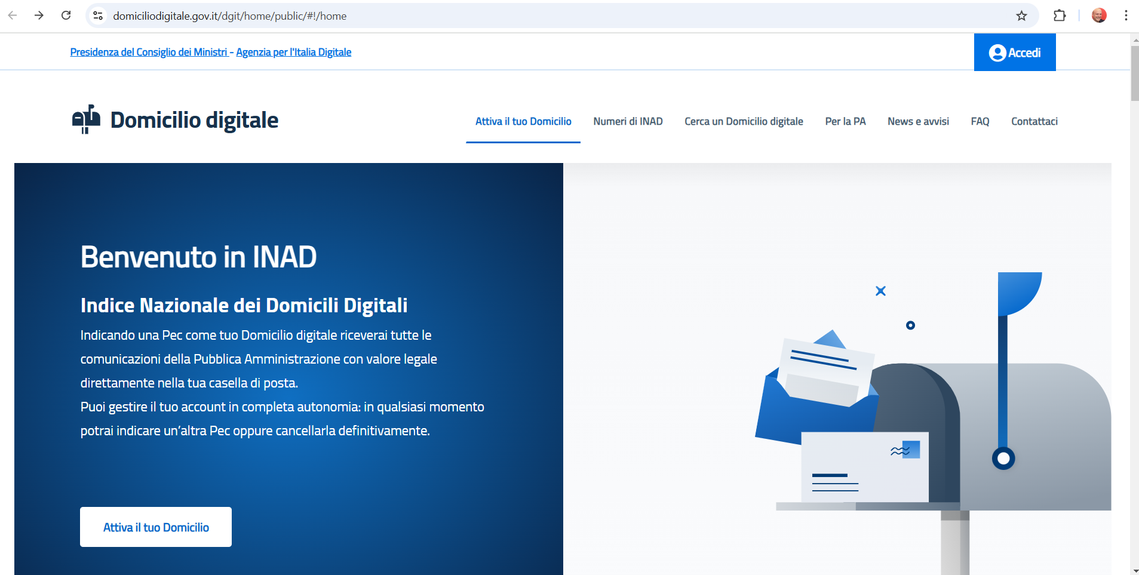

Slide 12
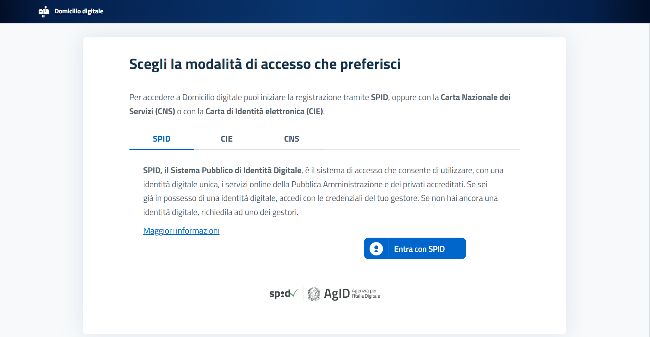

Slide 13

INAD come iscriversi
Per eleggere il proprio domicilio digitale è necessario accedere al portale https://domiciliodigitale.gov.it e registrarsi al servizio utilizzando il Sistema Pubblico d’Identità Digitale (SPID), la Carta d’Identità Elettronica (CIE) o la Carta Nazionale dei Servizi (CNS). Una volta effettuata la registrazione, il sistema chiederà di inserire il proprio indirizzo PEC da eleggere come domicilio digitale. Dopo aver registrato il proprio domicilio digitale su INAD, le notifiche arriveranno in tempo reale, senza ritardi o problemi relativi al mancato recapito, con notevoli risparmi legati al minore utilizzo della carta e all’azzeramento dei costi di invio tramite servizi postali. Inoltre, il cittadino avrà immediatamente a disposizione la documentazione, senza l’incombenza di spostarsi fisicamente per recuperarla, mentre la Pubblica Amministrazione avrà un sistema di comunicazione centralizzato più efficiente, automatizzato e sicuro.

Slide 14
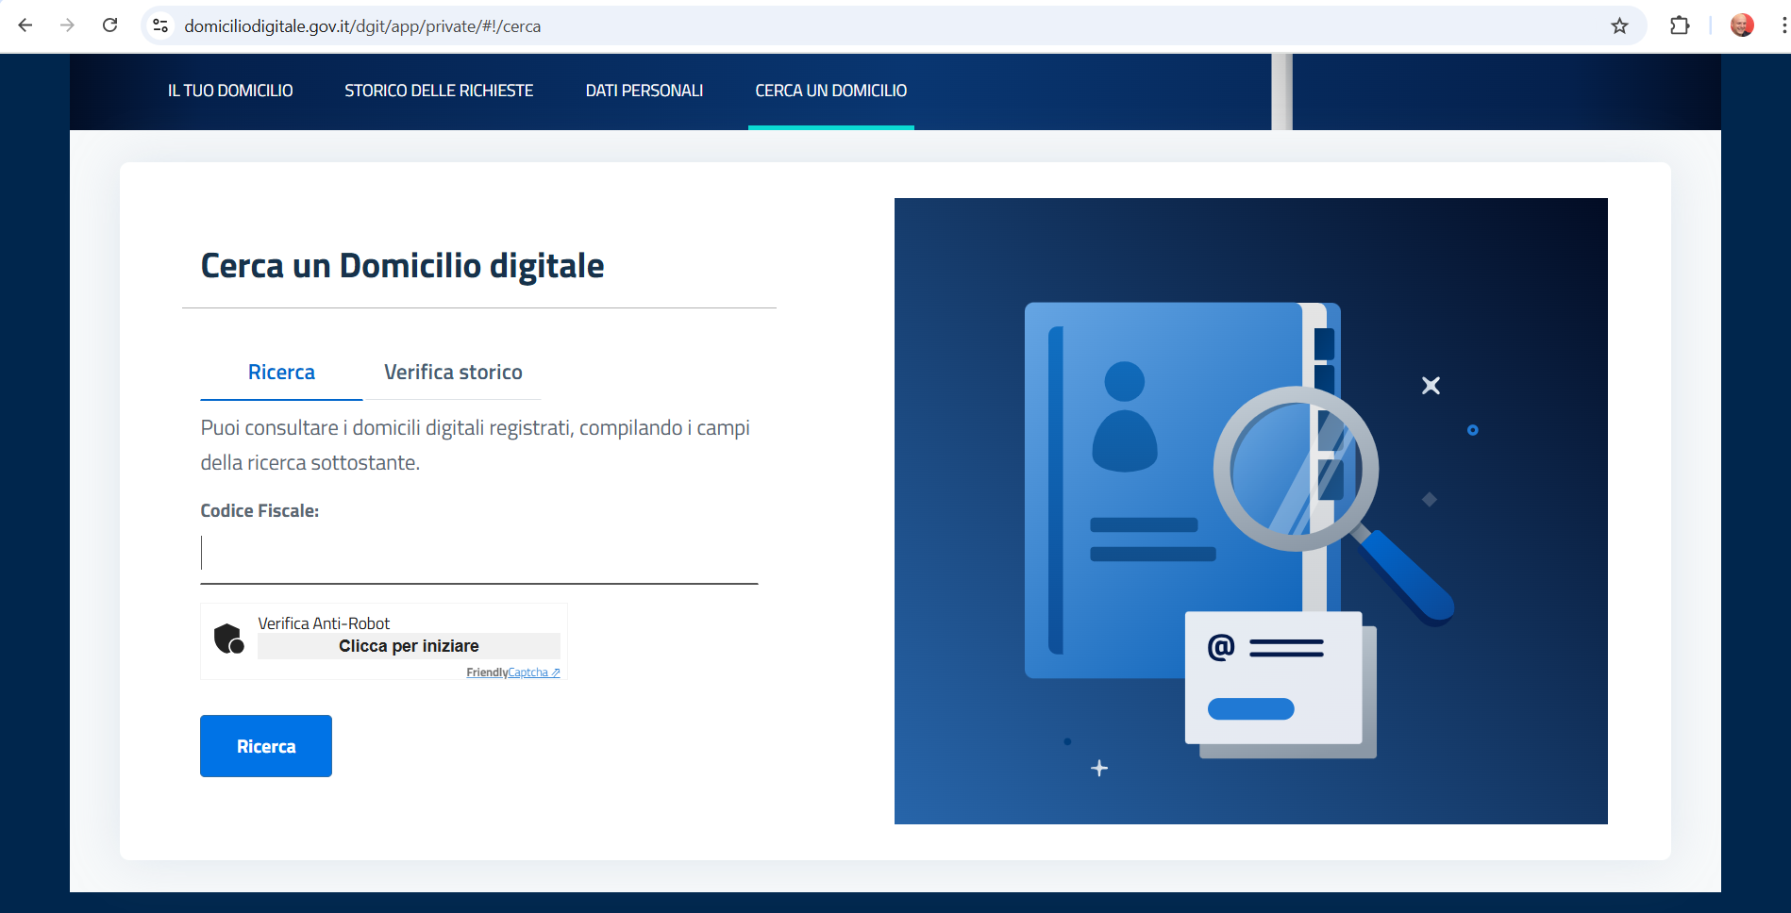

Slide 15
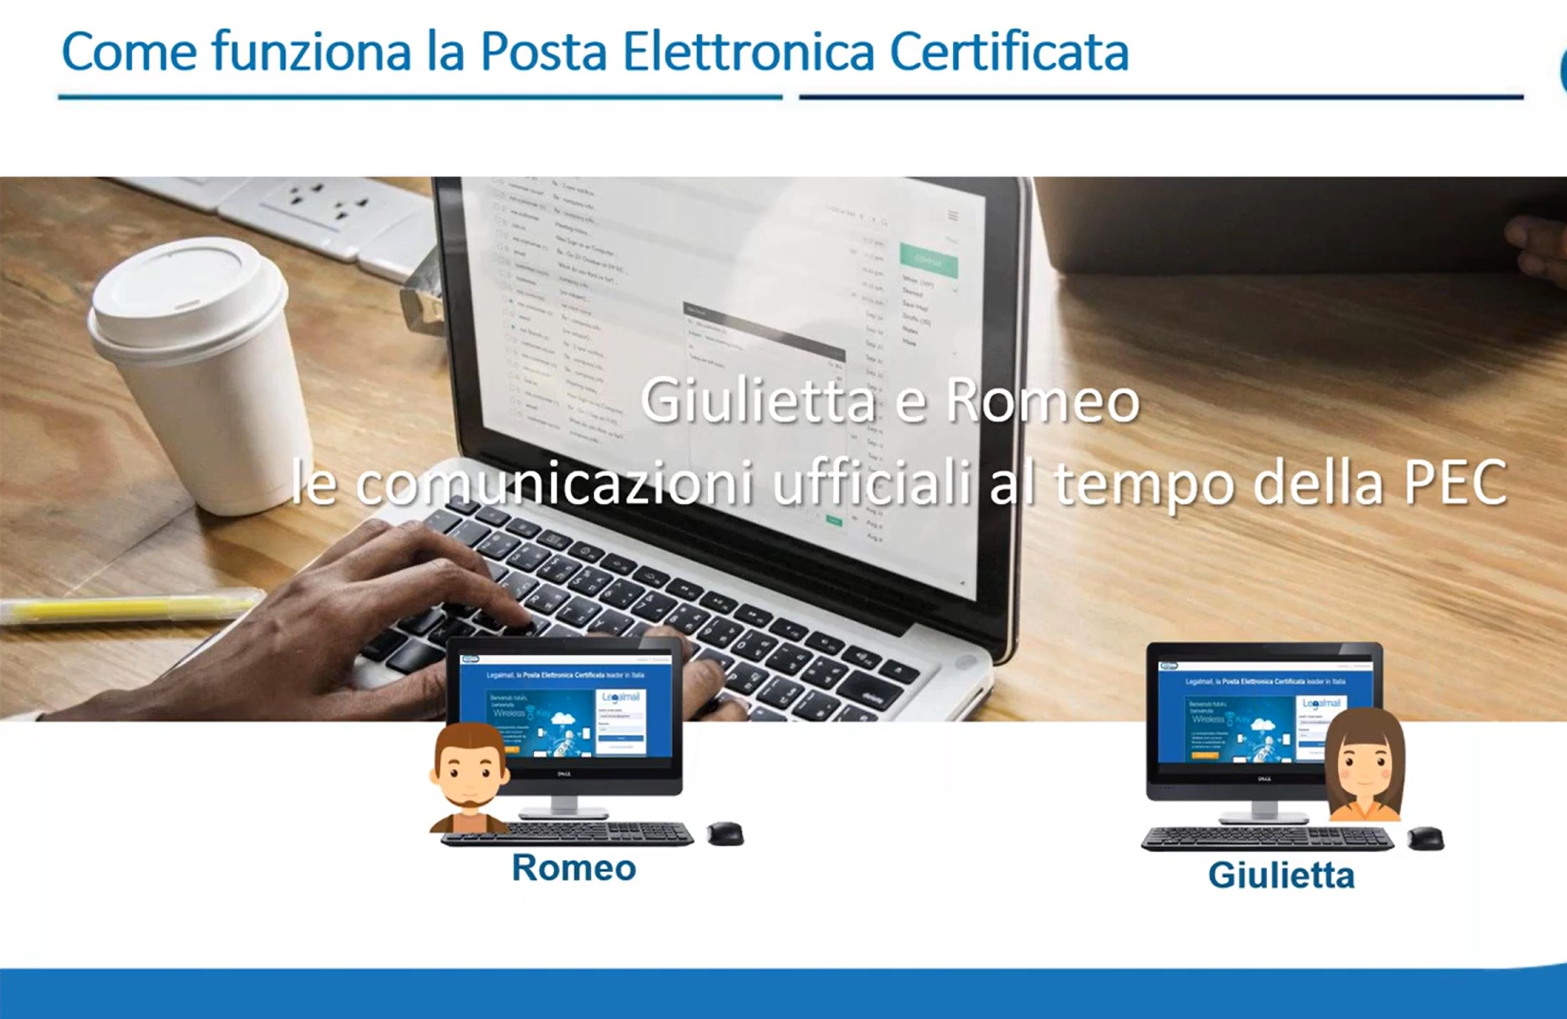

Slide 16
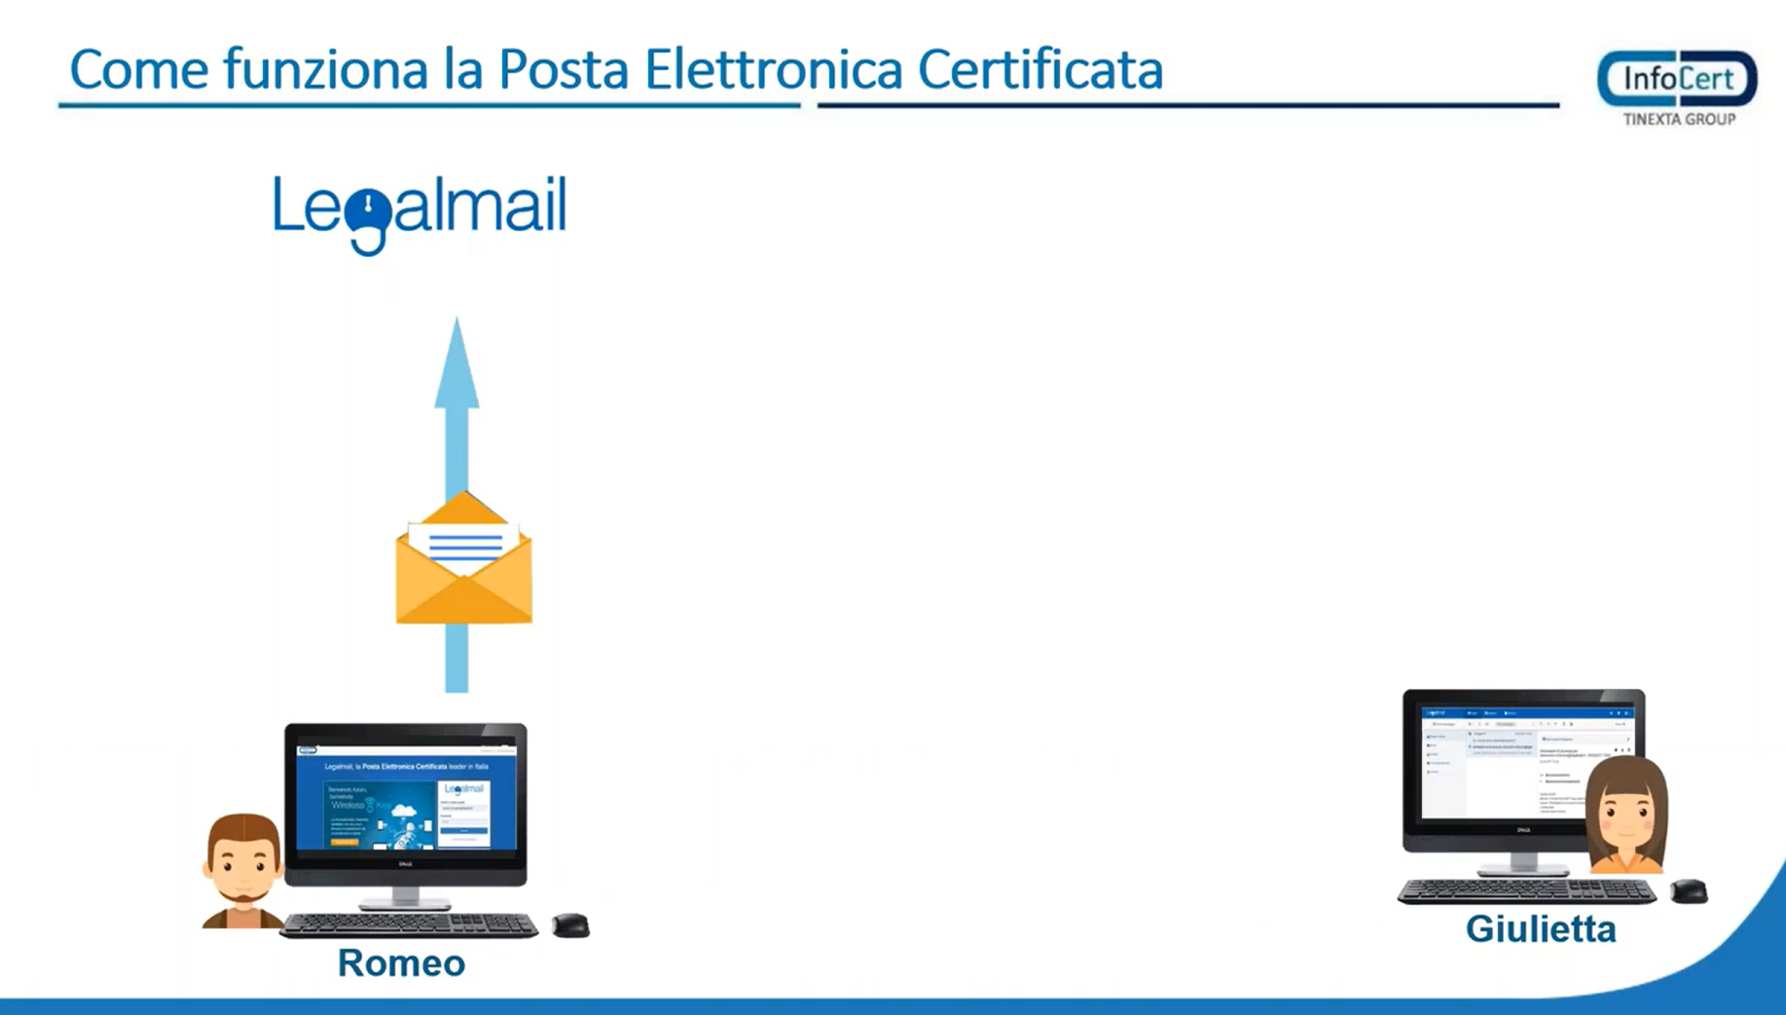


Slide 17
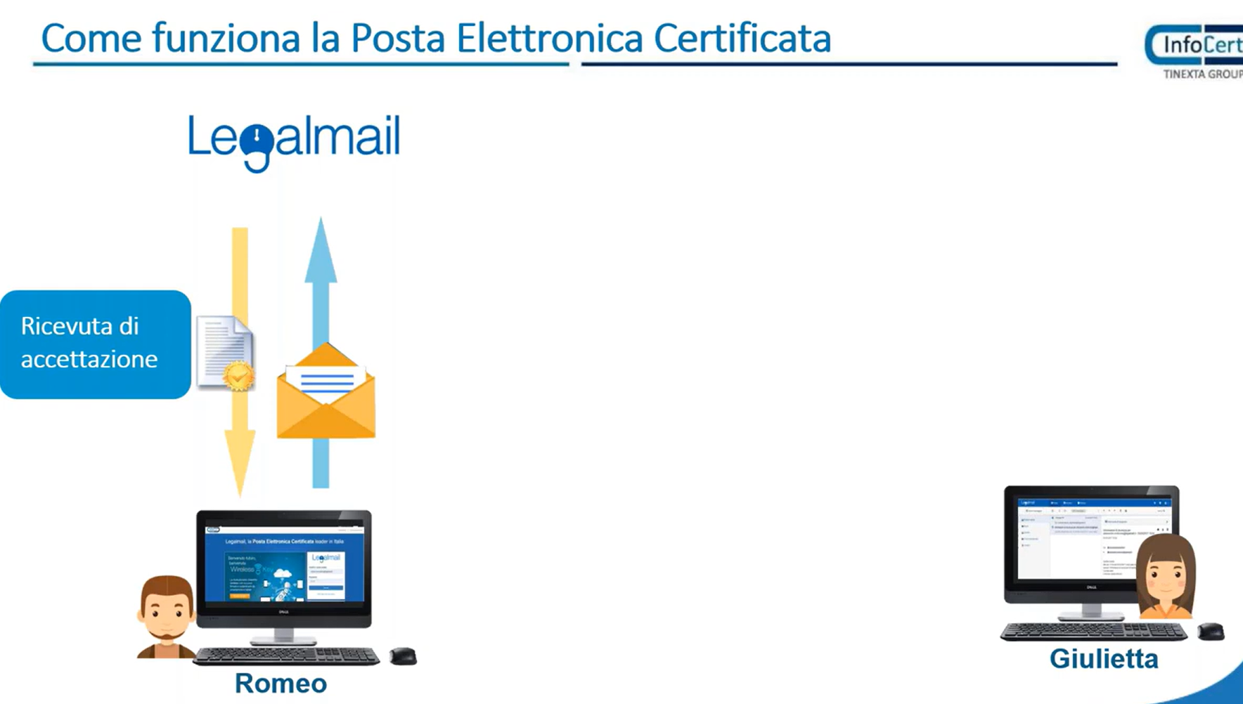


Slide 18
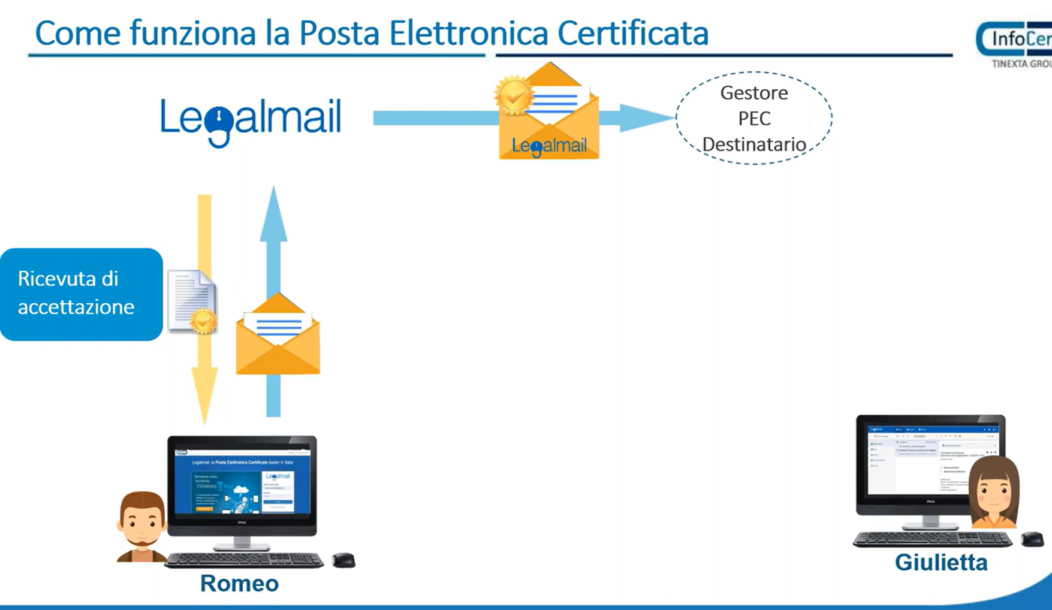


Slide 19
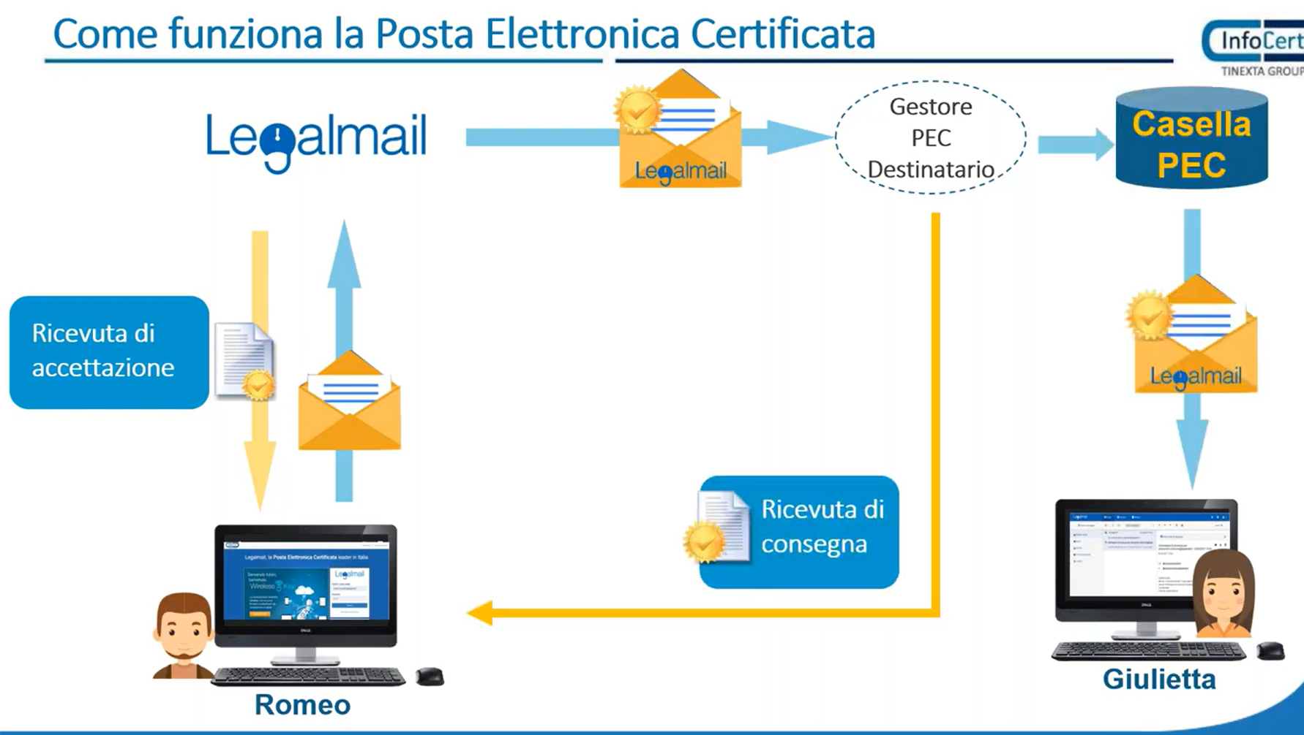


Slide 20
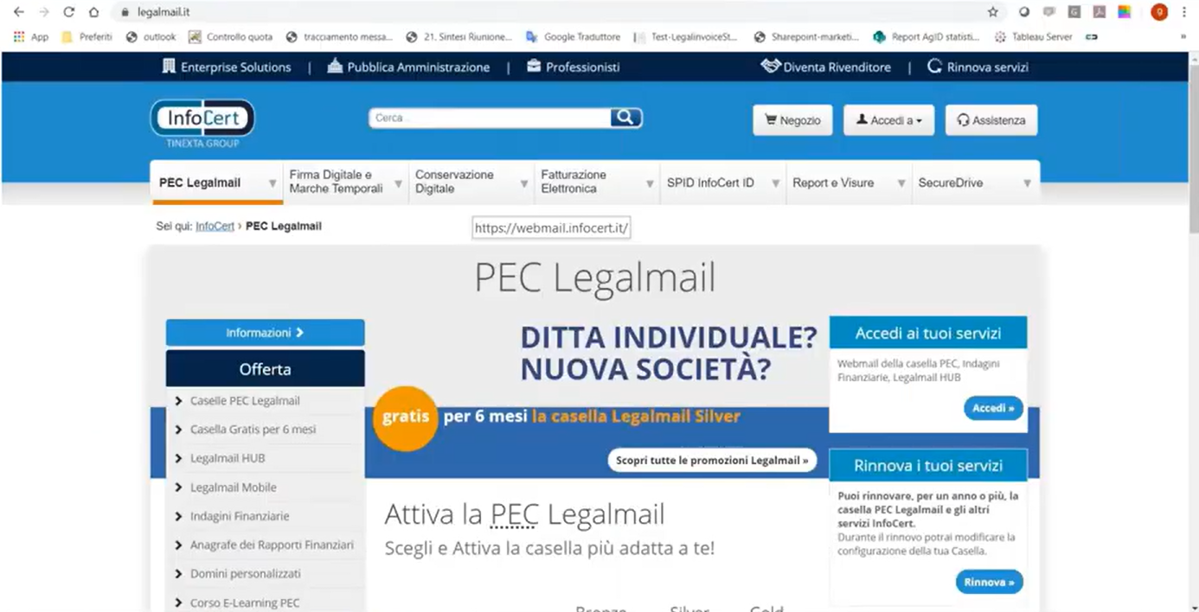

Slide 21

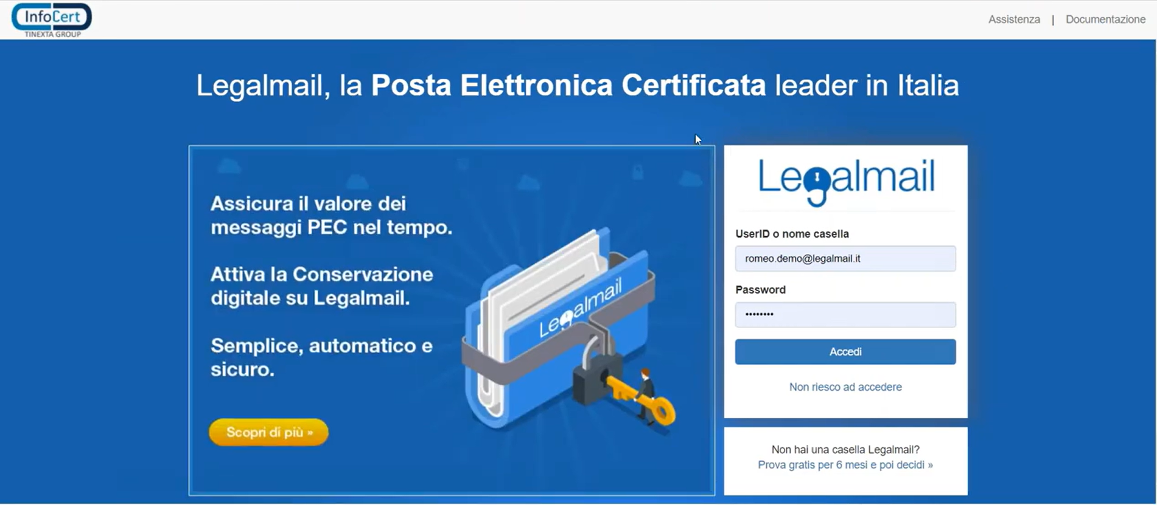

Slide 22
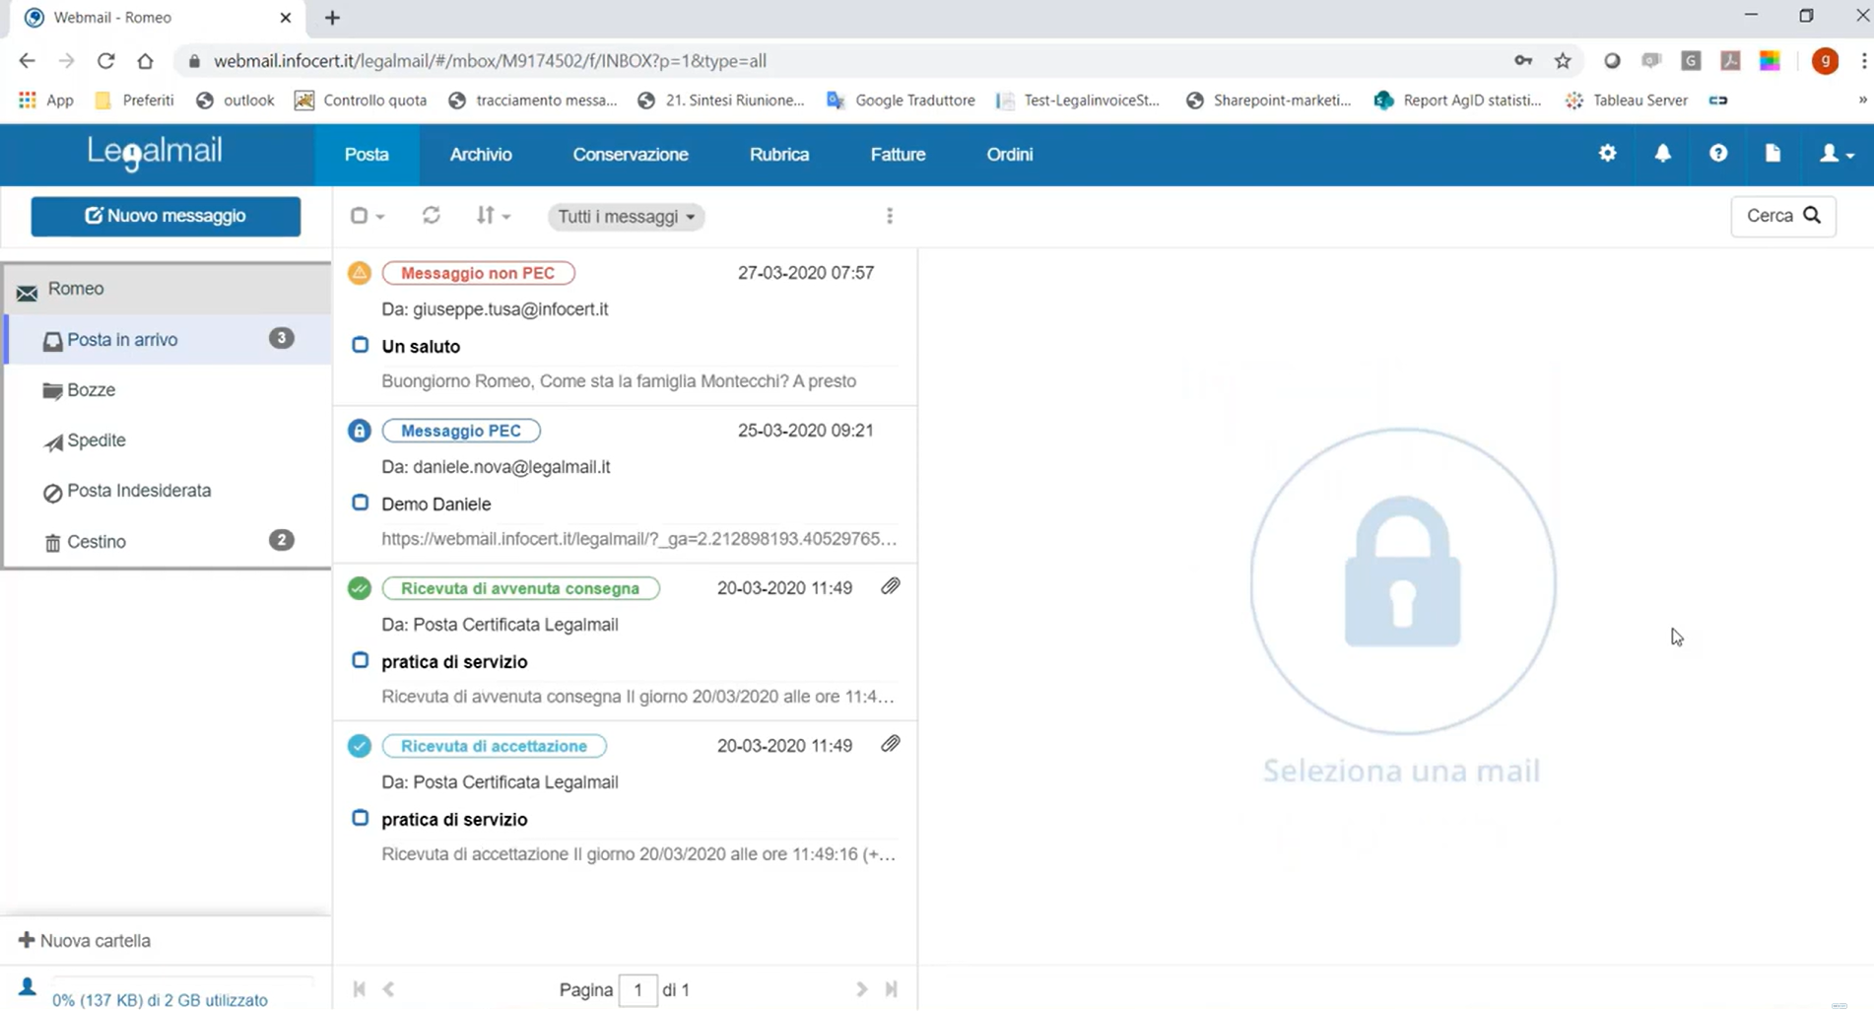

Slide 24
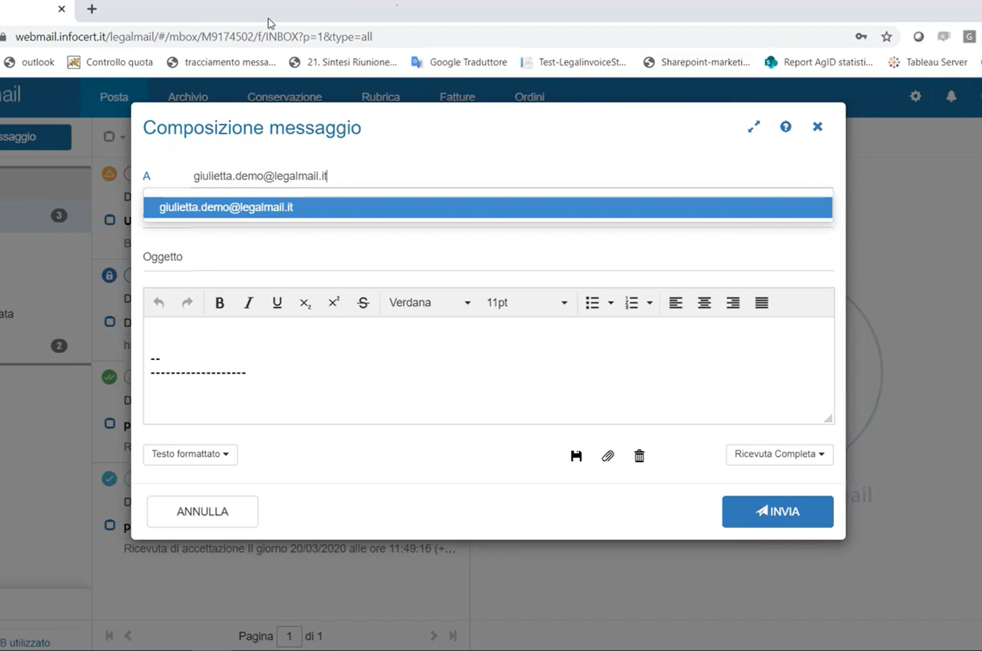
ATTENZIONE: Non c’è la Copia Carbone Nascosta per Normativa (CCN)

Slide 25
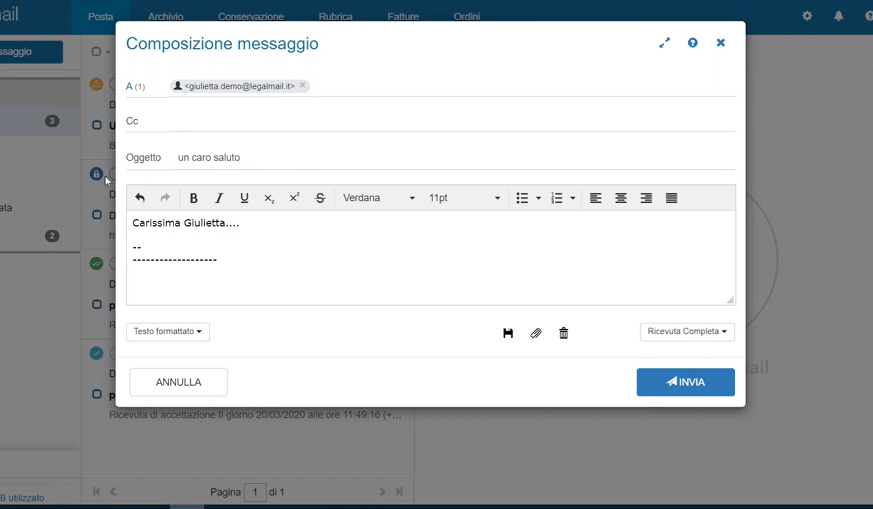

Slide 27
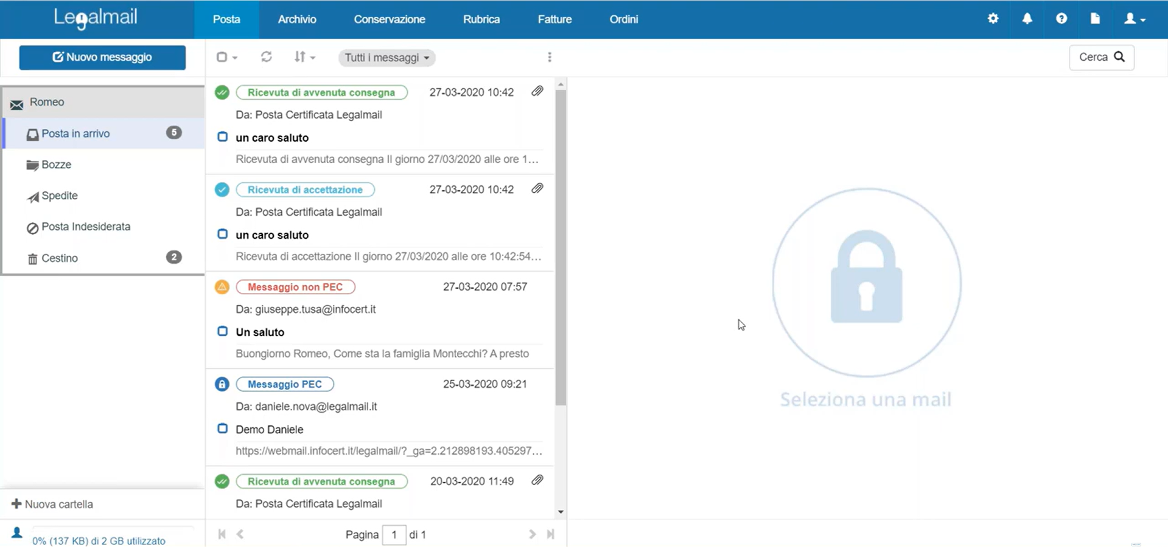

Slide 28
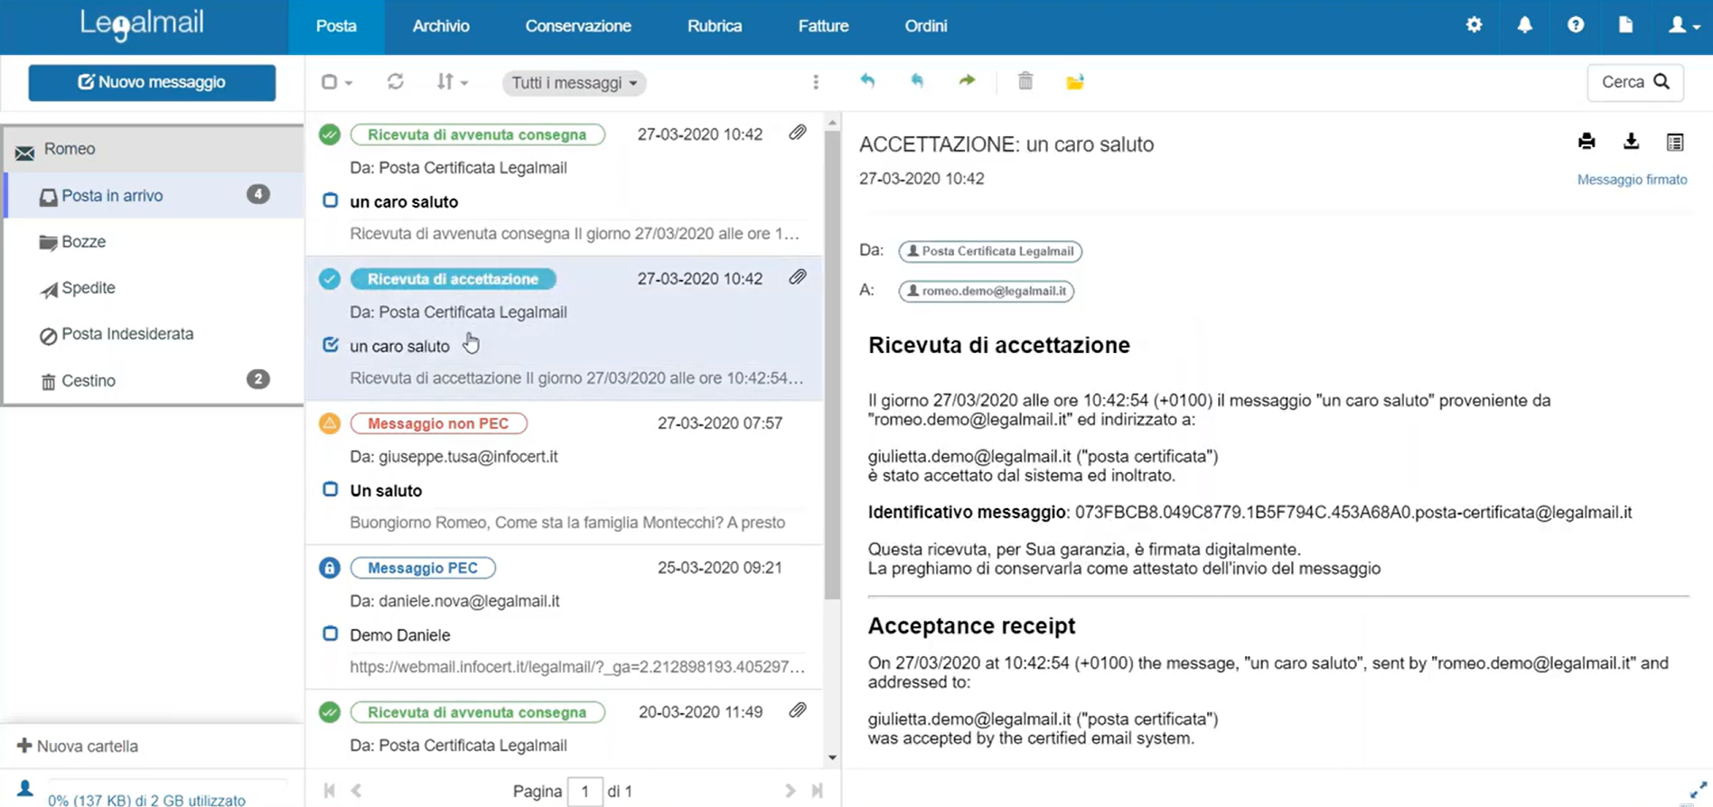

Slide 29
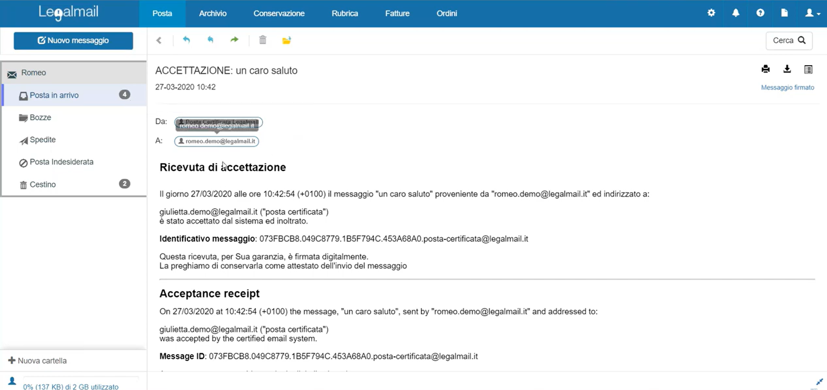
Si può anche aprire il messaggio a pagina intera

Slide 30
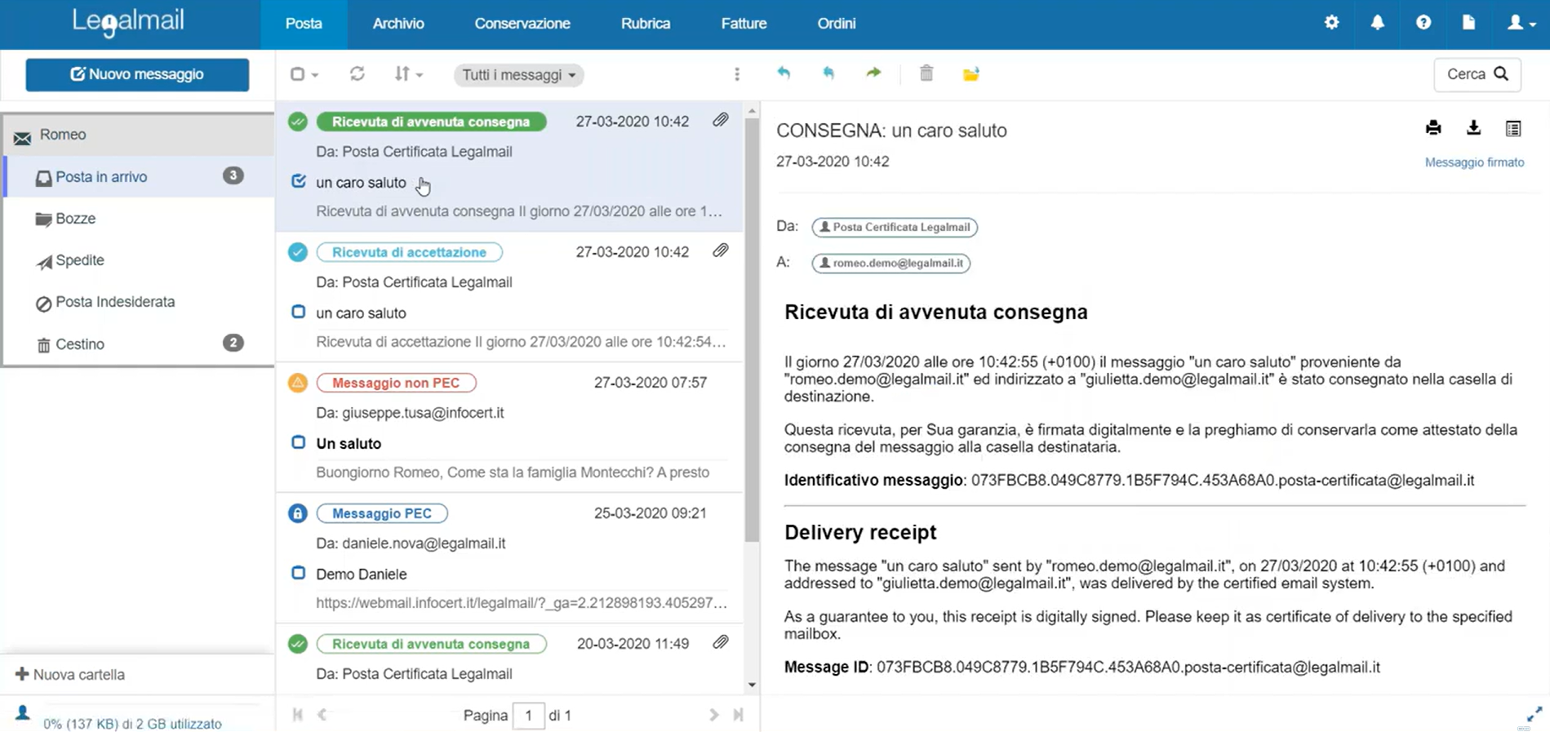

Slide 31
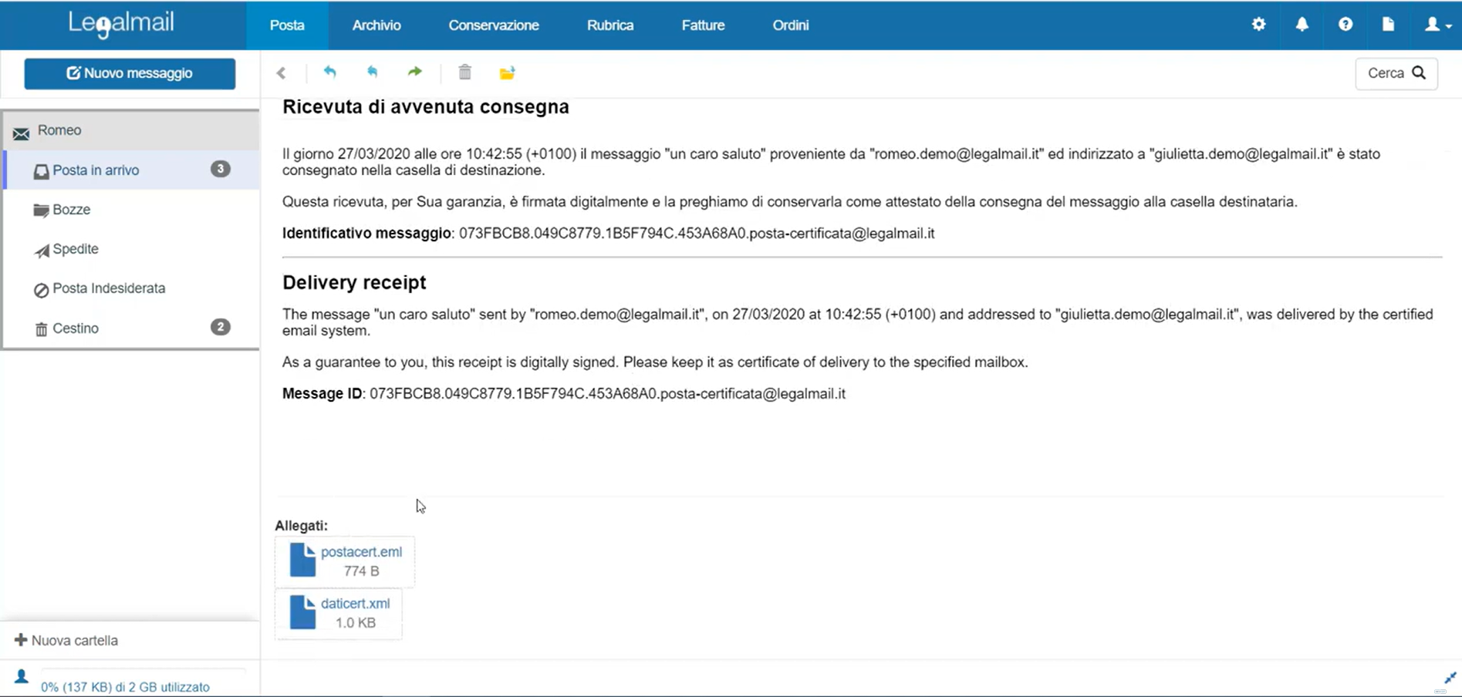
Allegato che
Allegato che contiene il messaggio inviato

Slide 32
IMPORTANTE La consegna non è una conferma di lettura, ma legalmente attesta la consegna del messaggio al destinatario, proprio come la ricevuta di ritorno, in una raccomandata!

Slide 33
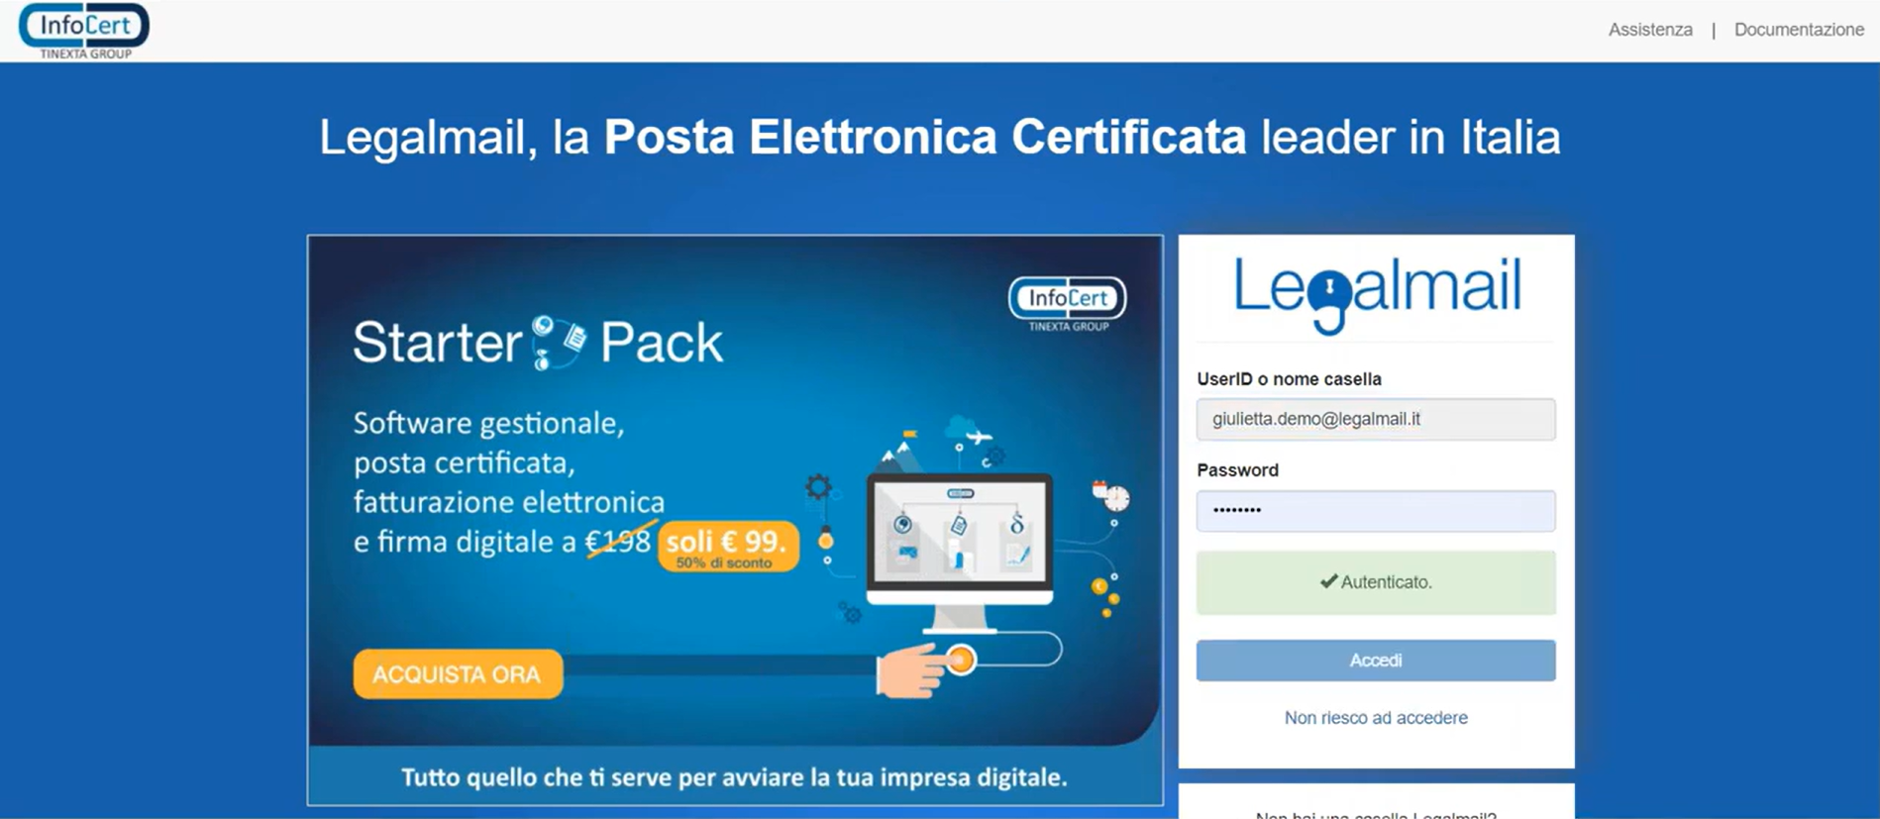


Slide 34
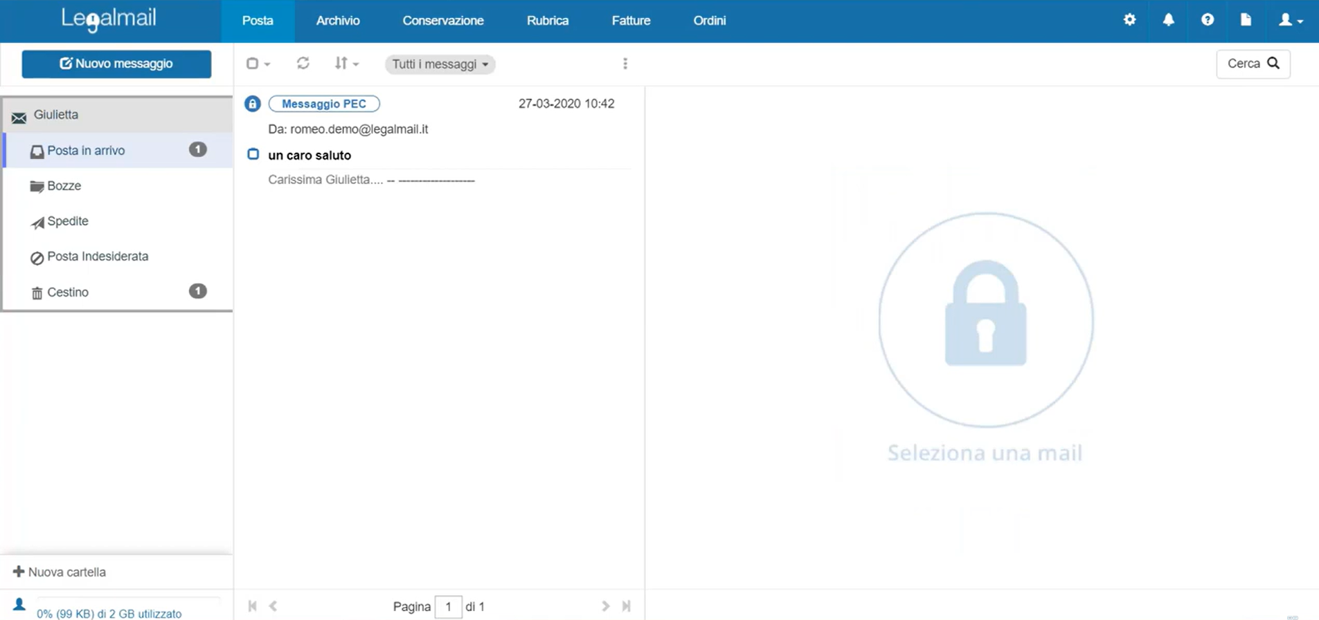

Slide 35
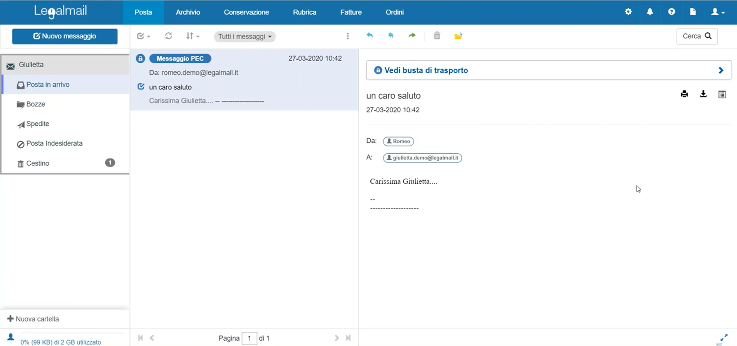

Slide 37
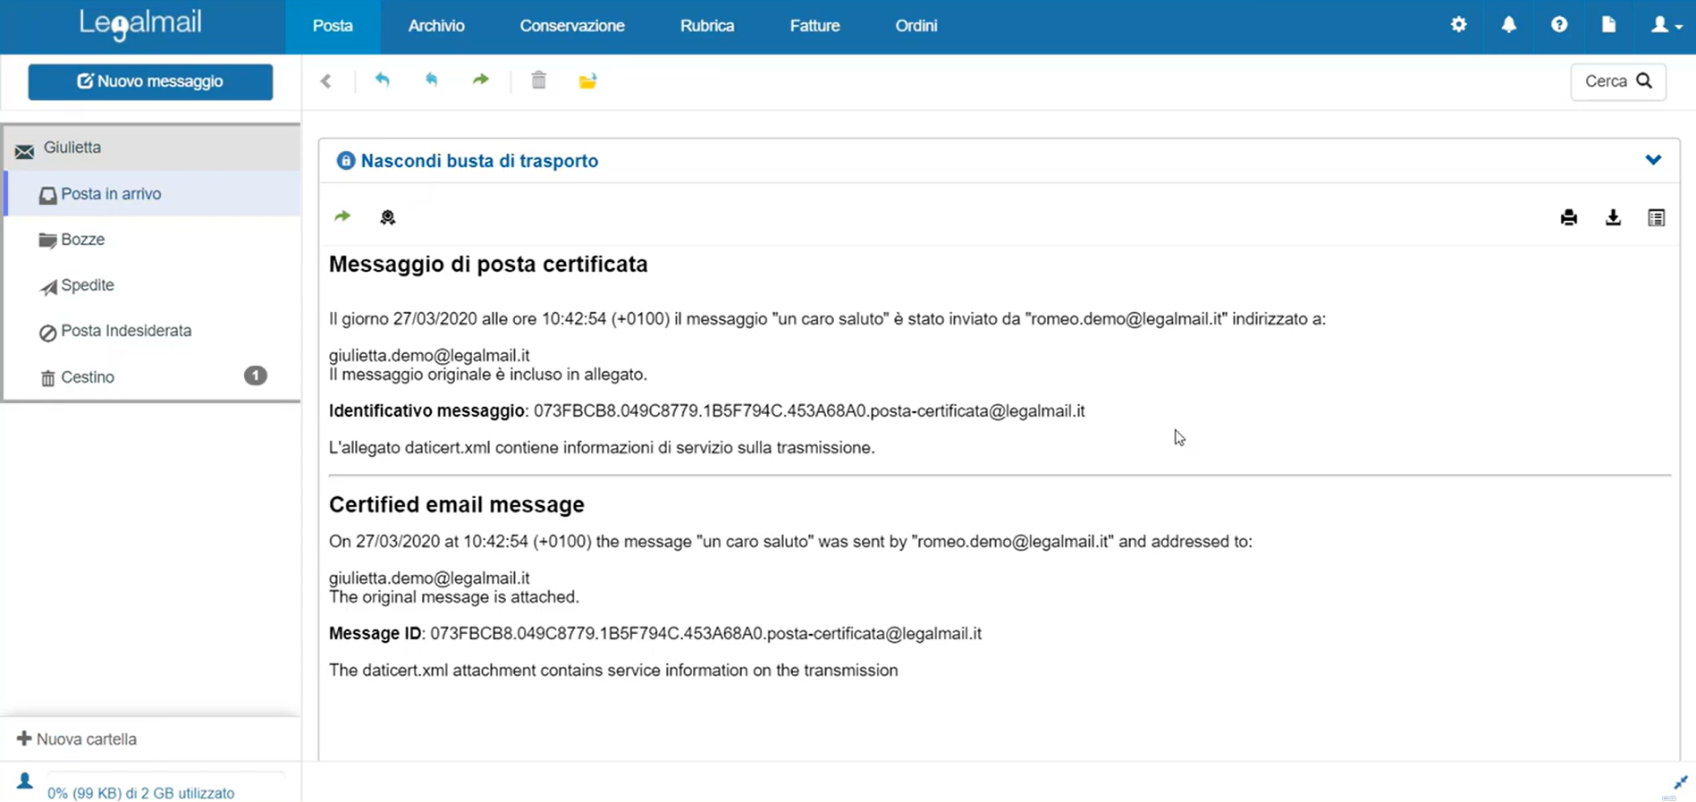

Slide 38
Se inoltriamo una mail da PEC a casella PEO cosa Succede?

Slide 39
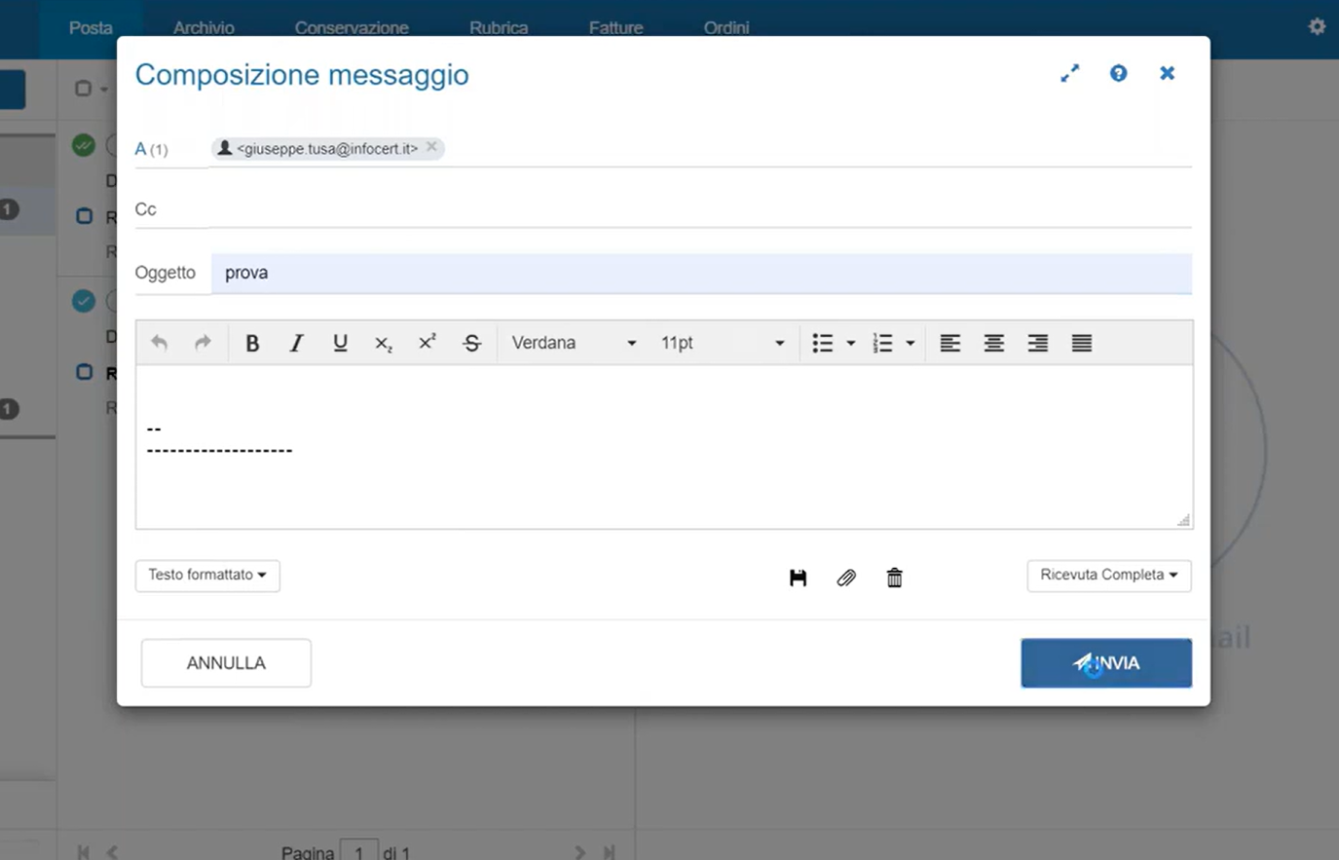

Slide 40
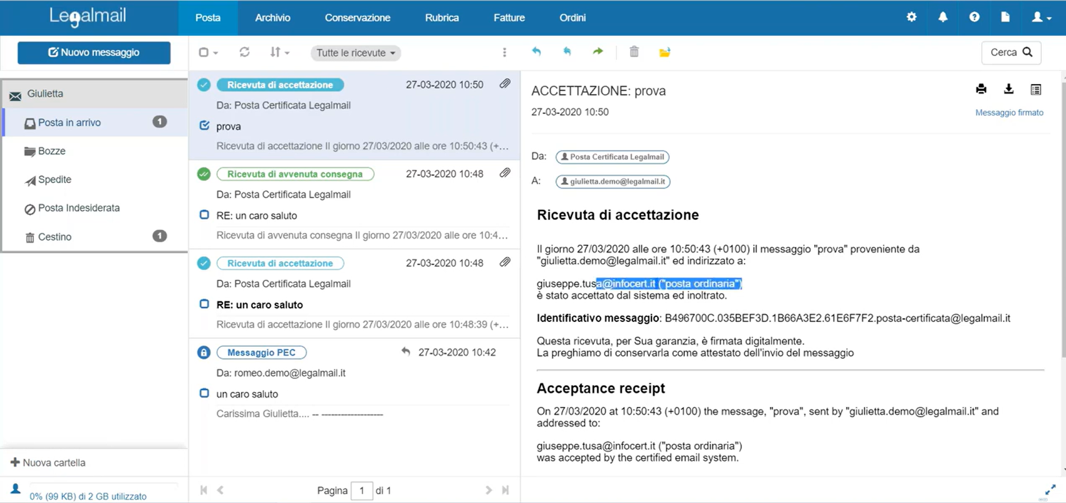

Slide 41
Possiamo ricevere una mail da PEO a Casella PEC?

Slide 42
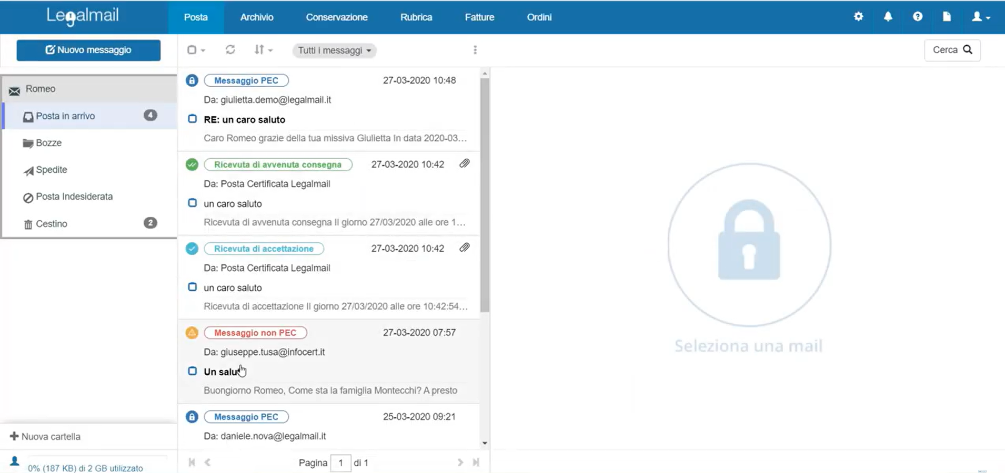

Slide 43
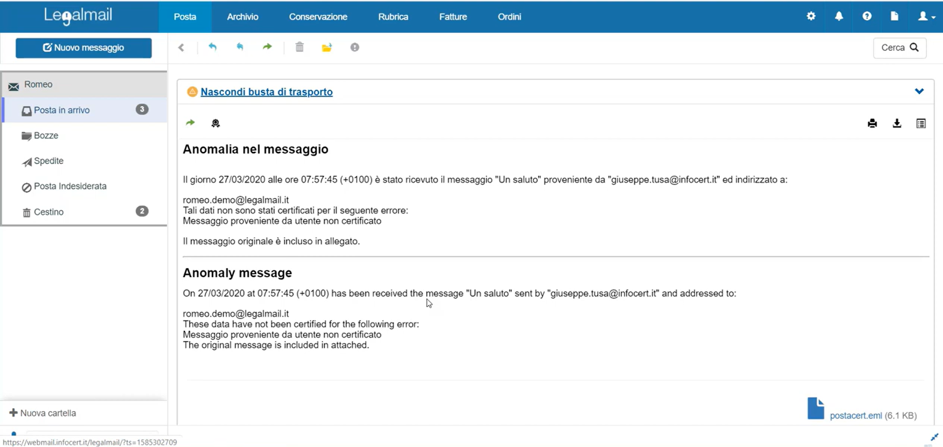

Slide 44
È possibile scegliere se ricevere solo posta da PEC a PEC?

Slide 45
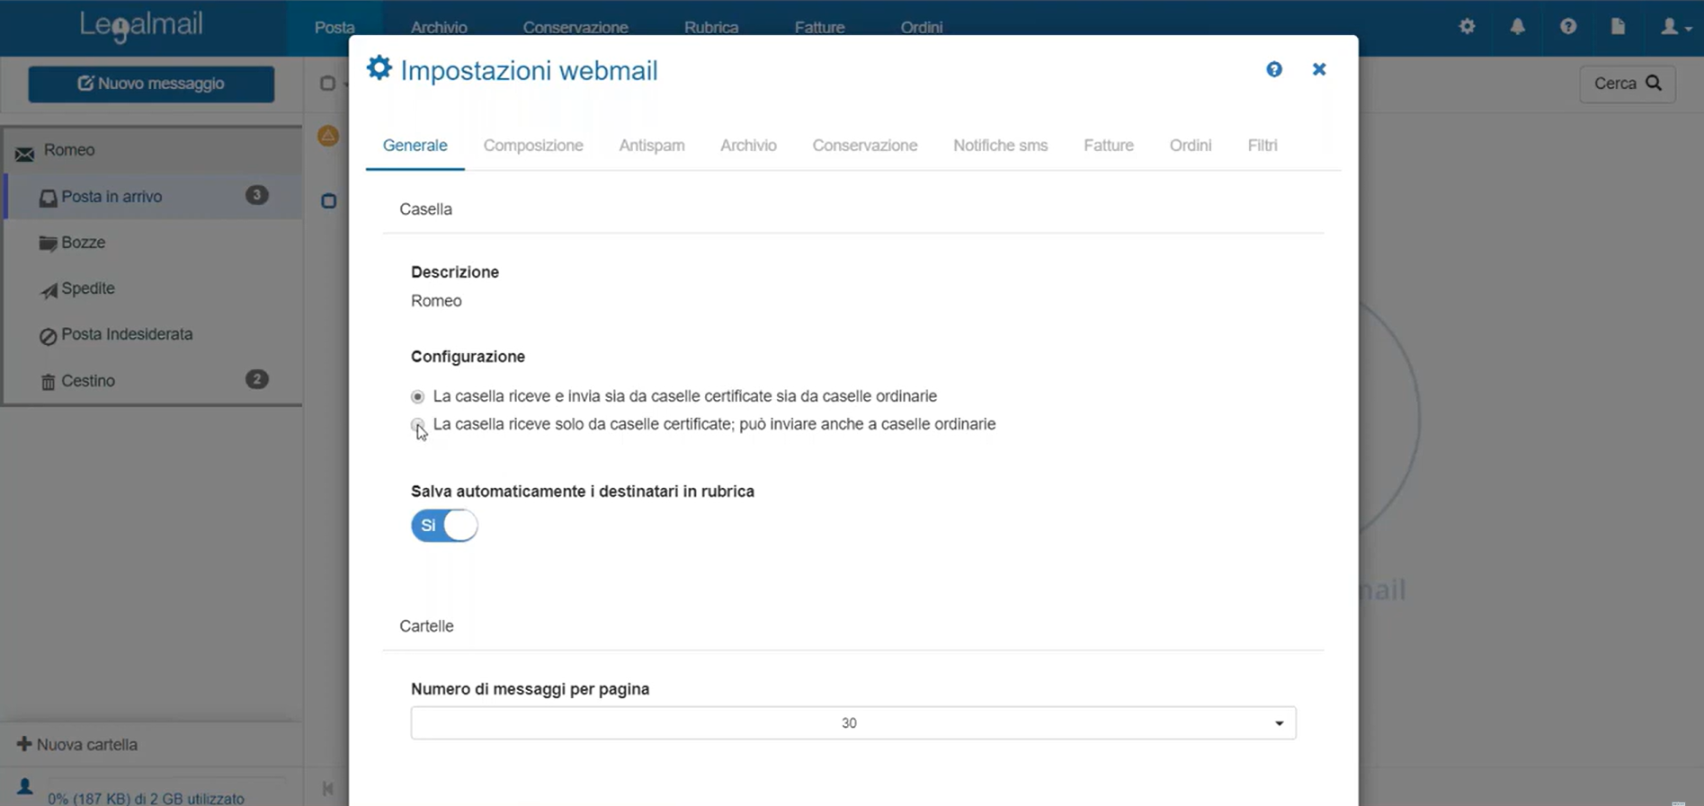

Slide 46
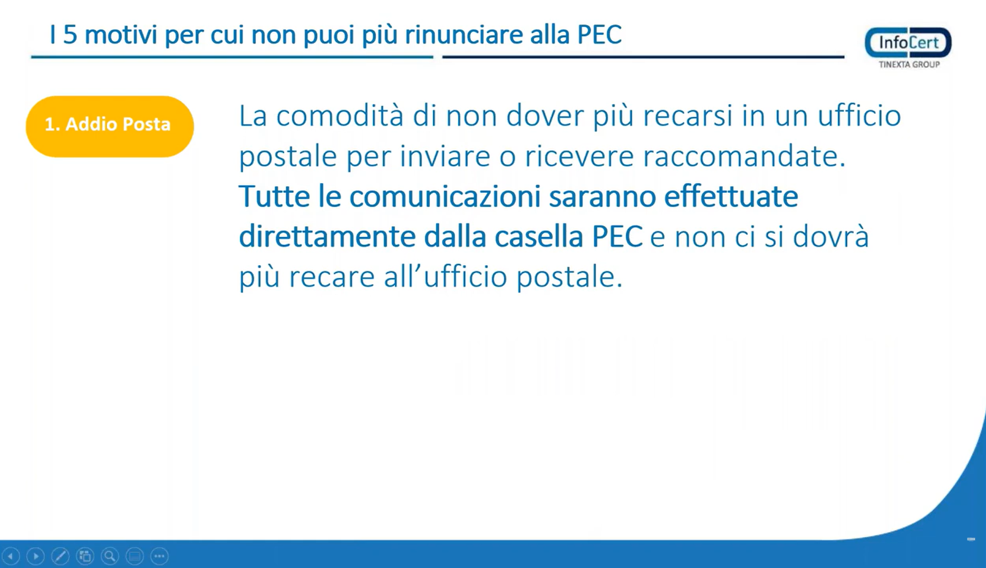


Slide 47
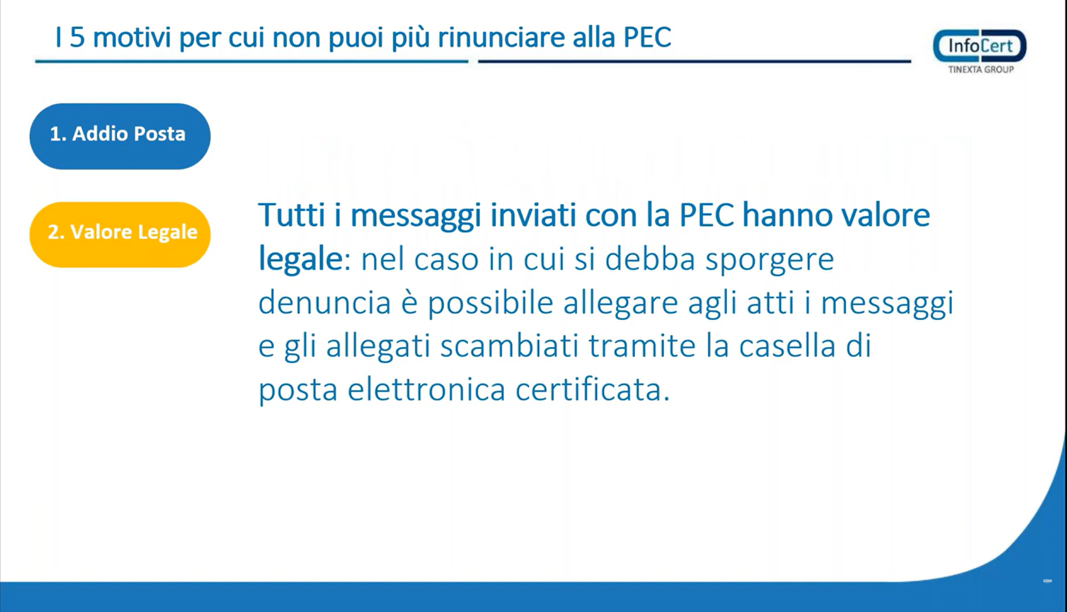


Slide 48
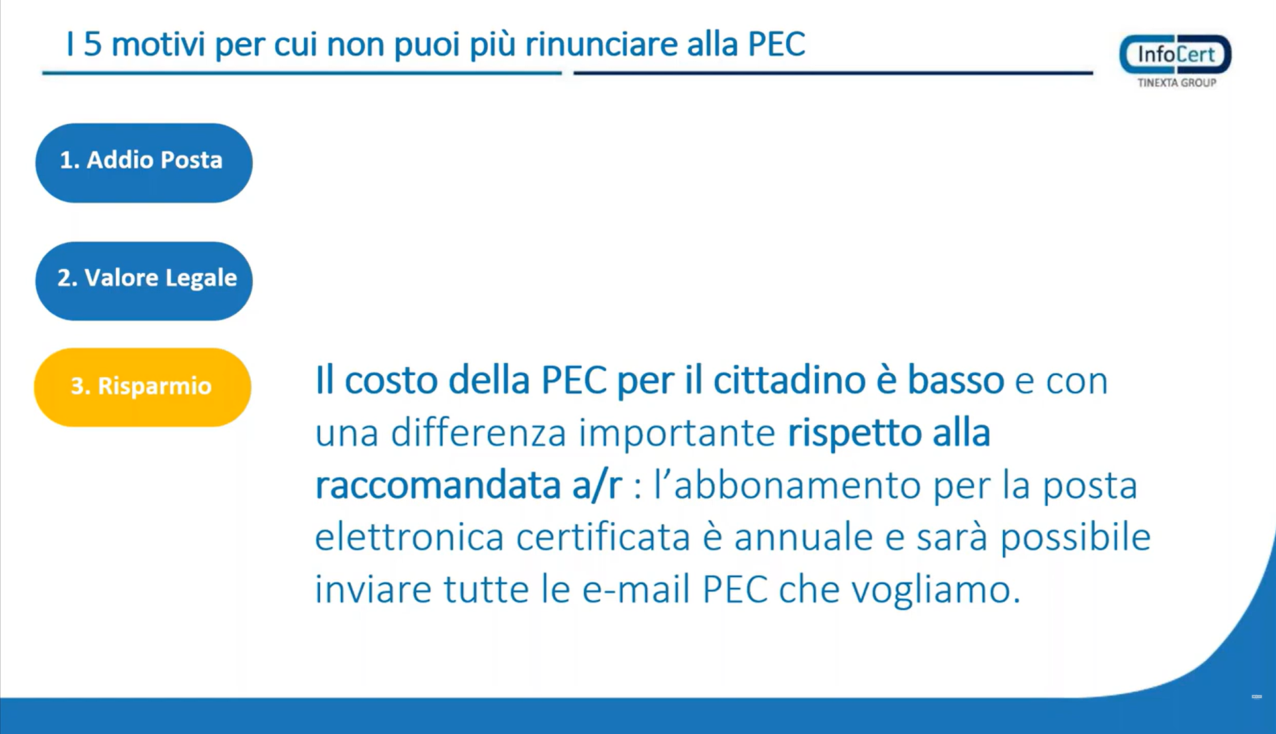


Slide 49
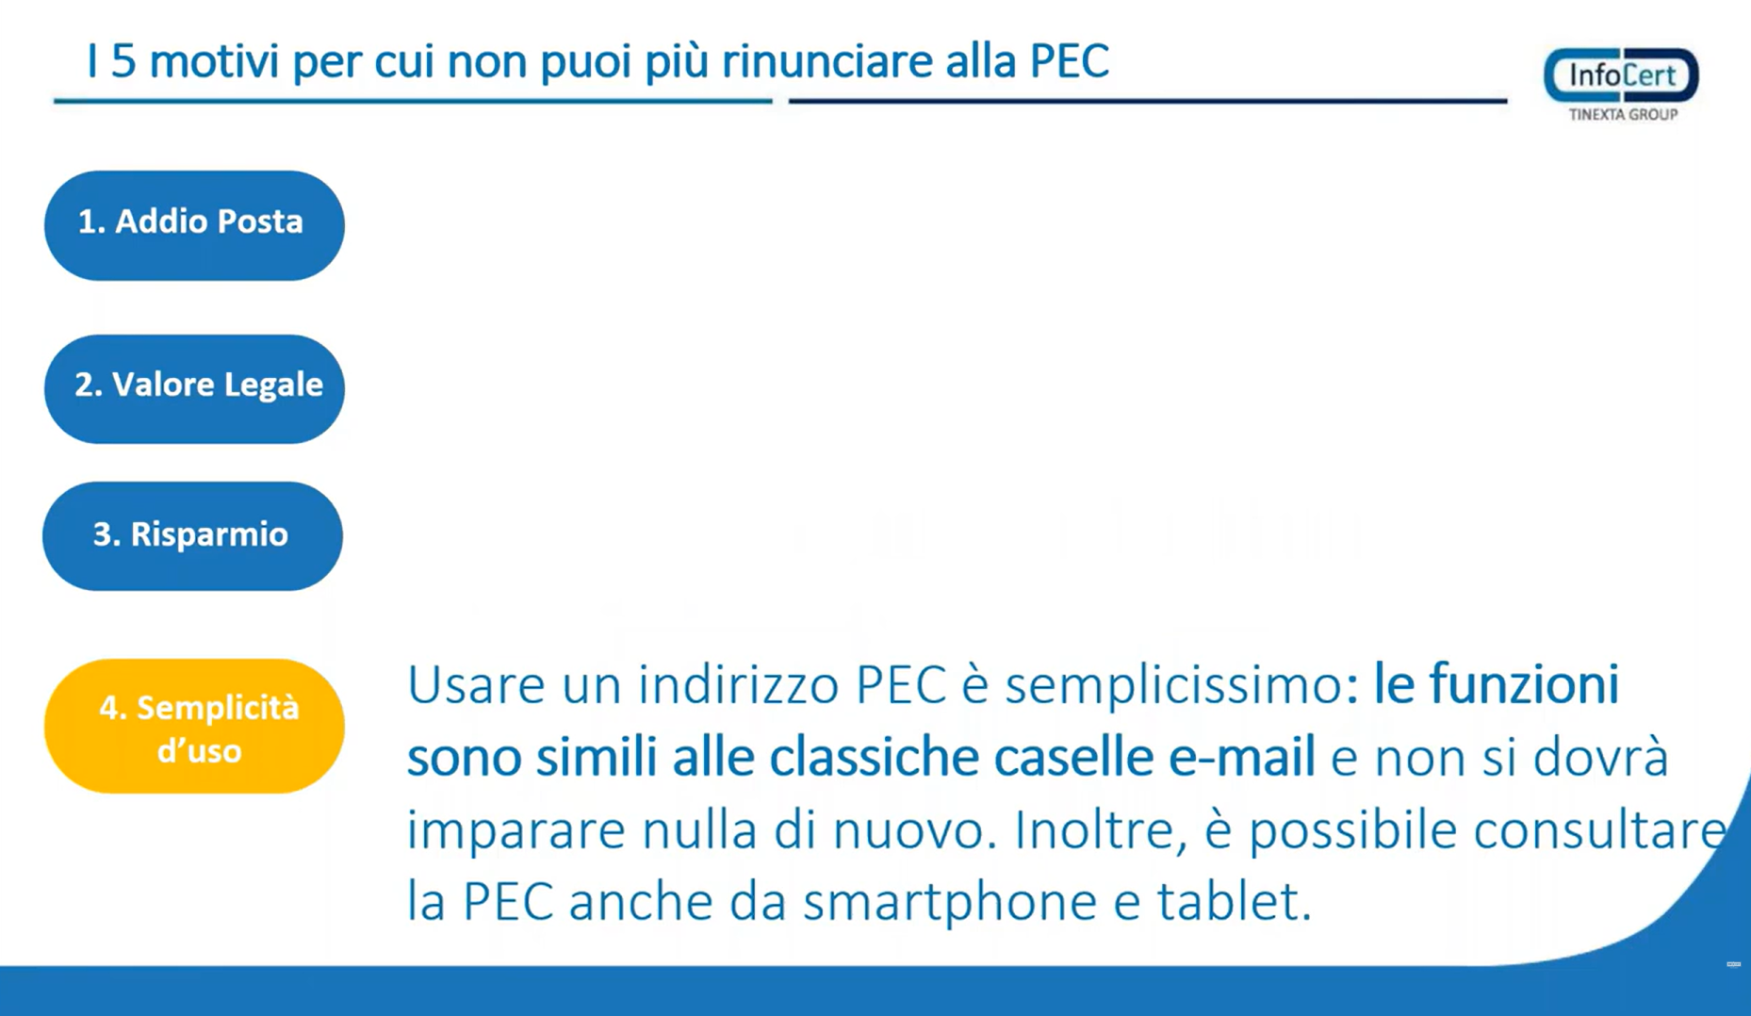


Slide 50
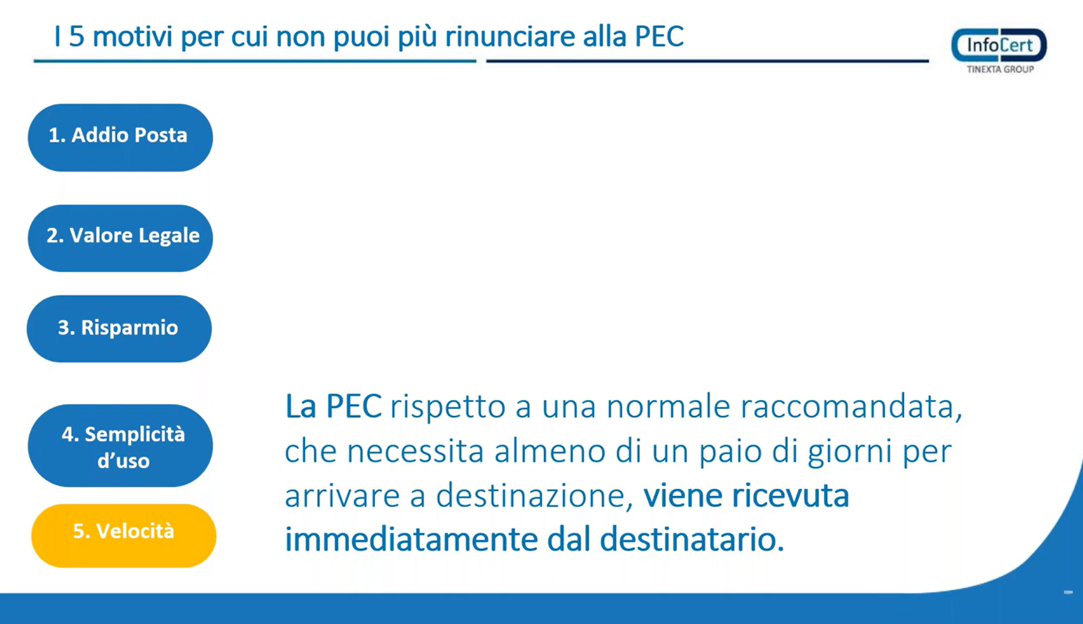


Slide 51
Grazie per l’attenzione.

